Slide 1
Spettrometria di massa

Slide 2
Introduzione
La spettrometria di massa è una tecnica analitica applicata sia all'identificazione di sostanze sconosciute, sia all'analisi in tracce di sostanze note. La spettrometria di massa combinata alla spettroscopia a risonanza magnetica nucleare (NMR) e infrarossa (IR) riesce a fornire la struttura completa di una molecola organica (nessuna tecnica è «autosufficiente»). La spettrometria di massa ci fornisce la massa delle molecole.

Slide 3
Introduzione
Alcune definizioni:
Massa Nominale: massa della molecola basata solo sugli isotopi più abbondanti, approssimata all’intero più vicino.
Massa Ponderale: Massa mediata sulla distribuzione isotopica (= peso atomico). Presenta due cifre decimali.
Massa Esatta: Massa esatta di una molecola, tenendo conto dei rapporti isotopici, a 4-5 cifre decimali.
Ione Molecolare: Ione di peso corrispondente alla massa nominale.
Pattern Isotopico: Set di ioni molecolari a peso diverso dovuti alla distribuzione isotopica.

Slide 4
Introduzione
Alcune Applicazioni:
Rivelare e identificare l’uso di steroidi da parte di atleti.
Determinare se il miele è stato adulterato con l’uso di sciroppi zuccherini.
Determinare la presenza di diossine in pesce contaminato.
Effettuare analisi in medicina legale come la conferma e la misura quantitativa di droghe e del loro abuso.
Effettuare analisi di sostanze inquinanti per l’ambiente.
Identificare e determinare quantitativamente i componenti di miscele organiche complesse.

Slide 5
Uno spettrometro di massa è uno strumento che misura la massa di una molecola dopo che è stata ionizzata. In spettrometria di massa si misura quindi il rapporto m/z.
Unità di misura della massa:
  1 Da (= u) è 1/12 della massa di un atomo di ¹²C
Unità di misura della carica:
  carica elementare = carica posseduta da un e- (o da un protone)
m/z
z = carica di uno ione, numero di cariche elementari posseduto dallo ione
se z =1 allora m/z è la massa in Dalton
Se z = 2 e lo ione ha massa 200 Da, vedrò un segnale a m/z = 100

Slide 6
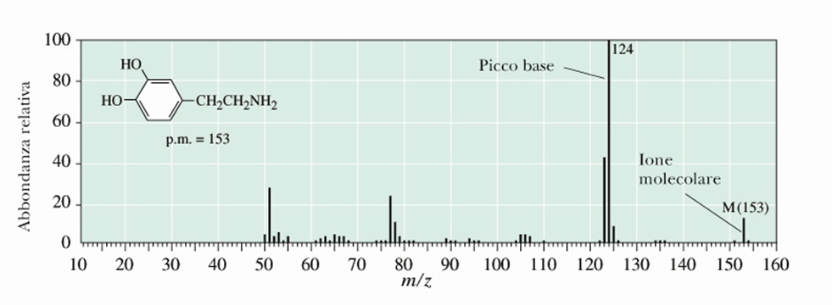
Nella spettrometria di massa si utilizzano svariati modi per generare ioni a partire dalla molecola, che poi vengono analizzati sulla base del loro rapporto massa/carica (m/z). Uno spettro di massa è la rappresentazione grafica dell’abbondanza relativa di ciascun ione in funzione del rapporto m/z
Spettro di massa della dopamina
Picco base : il picco a maggior intensità (100)
Ione molecolare: picco a m/z = massa nominale

Slide 7
Spettrometria di Massa
A differenza degli altri strumenti analitici, è in grado di discriminare le masse degli isotopi. Gli isotopi di uno stesso atomo differiscono per il numero di neutroni nel nucleo. Il neutrone e il protone hanno una massa paragonabile, l’elettrone ha una massa molto più piccola (circa 2000 volte più piccola).
Esempio: Cloro ha numero atomico 17 (17 protoni), in natura sono presenti due isotopi ³⁵Cl e ³⁷Cl che hanno rispettivamente 18 e 20 neutroni e quindi numero di massa 35 e 37 rispettivamente. L’abbondanza dei due isotopi è ³⁵Cl (75,77%) e ³⁷Cl (24,23%).

Slide 8
Spettrometria di Massa
La massa atomica di un dato isotopo ad esempio ³⁵₁₇Cl viene correlata a quella dell’atomo di riferimento ¹²₆C
Confrontando le due masse risulta che l’isotopo cloro-35 ha una massa 2.914071 volte maggiore di quella dell’isotopo del carbonio-12
La massa atomica di ³⁵₁₇Cl = 2.914071 x 12,000000 Da = 34,968853 Da
La spettrometria di massa ad alta risoluzione è in grado di misurare il valore esatto della massa m di un particolare isotopo.

Slide 9
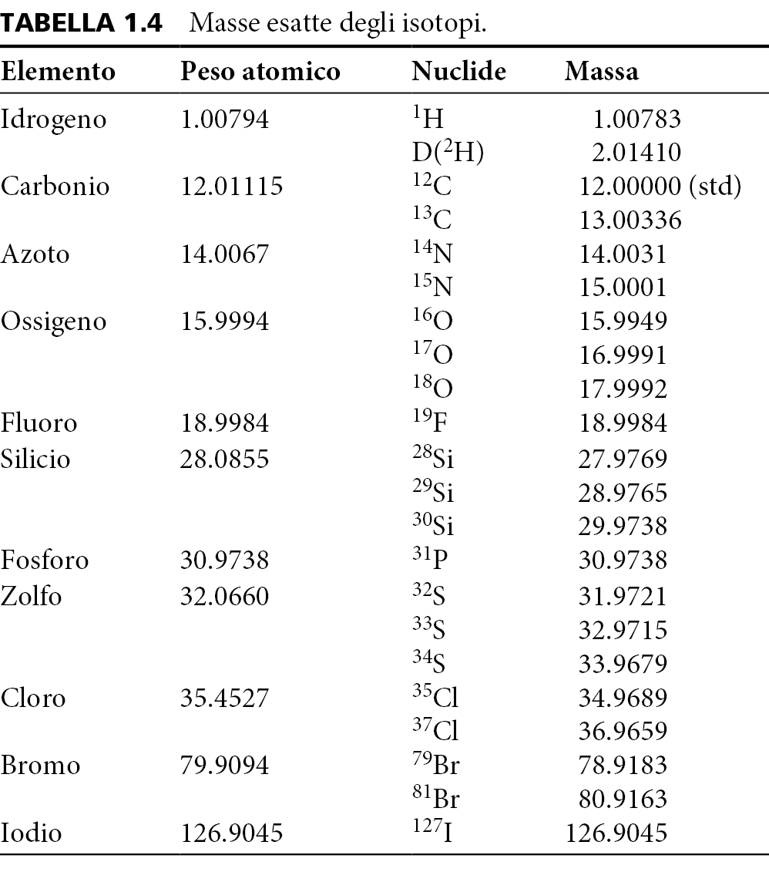

Slide 10
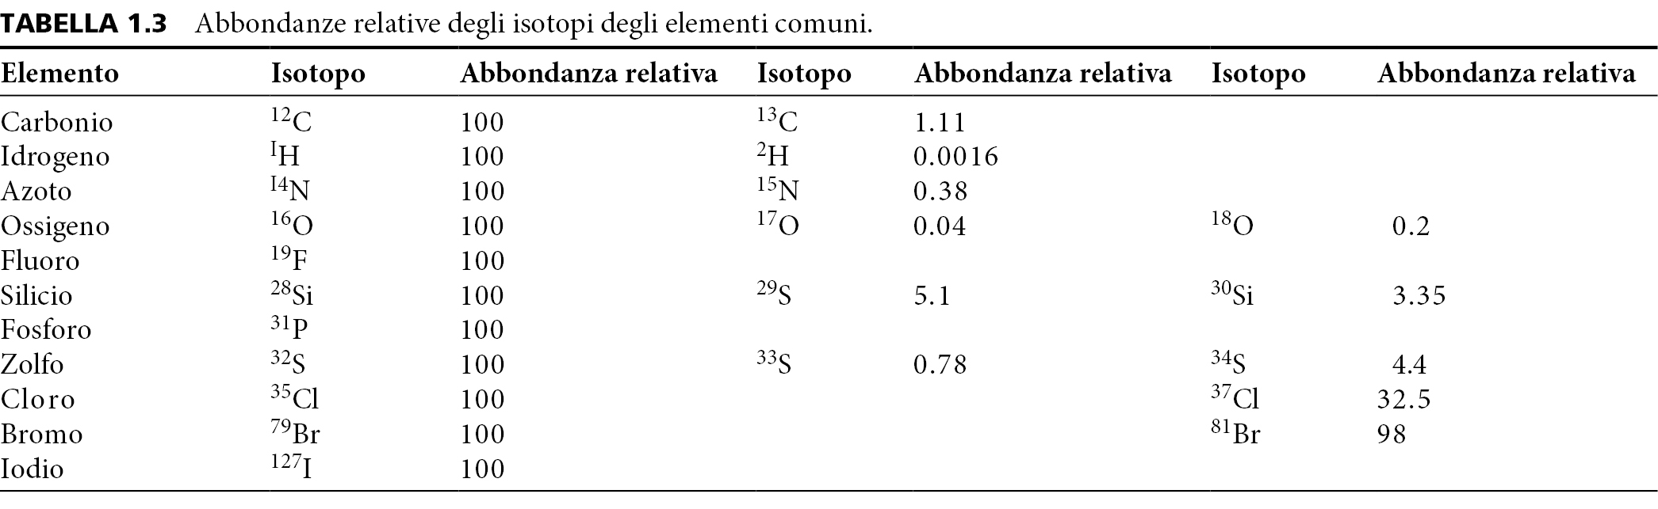
Abbondanze Relative degli Isotopi degli Elementi Comuni

Slide 11
Spettrometria di Massa
Consideriamo il metano CH₄ lo spettrometro di massa ad alta risoluzione distingue tra:
¹²C¹H₄
  m = (12,000000 x 1) + (1,007825 x 4) = 16,031300 Da
¹³C¹H₄
  m = (13,003355 x 1) + (1,007825 x 4) = 17,034655 Da
¹²C¹H₃²H₁
  m = (12,000000 x 1) + (1,007825 x 3) + (2,014102 x 1) = 17,037577 Da
In genere le masse esatte si indicano con quattro cifre decimali significative.

Slide 12
Spettrometria di Massa
¹²C¹H₄ ha massa nominale 16 (spettrometro a bassa risoluzione) e massa esatta 16,0313 (spettrometro ad alta risoluzione)
¹³C¹H₄ ha massa nominale 17 e massa esatta 17,0346
¹²C¹H₃²H₁ ha massa nominale 17 e massa esatta 17,0375
  Solo con uno strumento ad alta risoluzione distinguo il picco a m/z = 17,0346 da quella a m/z = 17,0375. Il rapporto di intensità tra i picchi dipende dalla percentuale isotopica e quindi dalla loro abbondanza. Con uno strumento a bassa risoluzione non riesco a discriminare tra le ultime due specie chimiche.

Slide 13
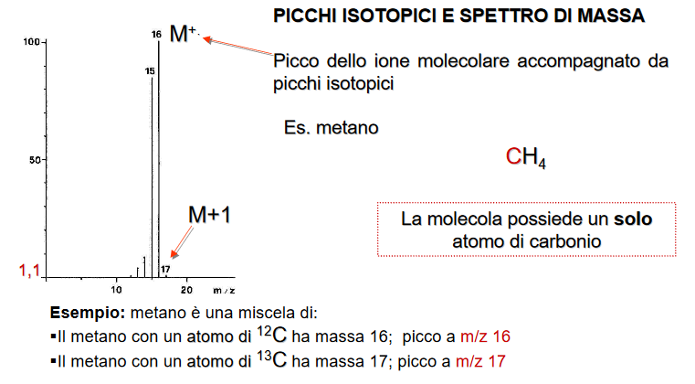
Spettro di Massa del Metano a Bassa Risoluzione
Quando si registra lo spettro di massa del metano in uno strumento a bassa risoluzione si riesce a determinare la massa nominale (no cifre decimali) del composto. In questo caso si vede un segnale a m/z = 16 molto intenso che rappresenta lo ione molecolare (che ha perso un elettrone) dell’ione isotopico più abbondante. Si vede anche un debole segnale a m/z = 17 relativo alla ione molecolare del metano che presenta carbonio-13.

Slide 14
Strumentazione

Slide 15
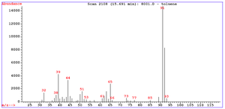
ionizzazione
separazione ioni
rivelazione ioni
Sorgente
Analizzatore
Rivelatore
pompa ad alto vuoto
Sistema di
Elaborazione
Introduzione
campione
Il campione da analizzare viene introdotto attraverso un sistema di iniezione. Successivamente, all’interno della sorgente di ionizzazione il composto organico viene ionizzato, dove si forma, tra gli altri, anche lo ione molecolare. Successivamente c’è un sistema rilevatore di ioni (specie cariche) che trasferisce le informazioni a un sistema di elaborazione dati che produce lo spettro di massa.

Slide 16
Metodi di Ionizzazione
Hard Ionization
  Ionizzazione elettronica o Impatto elettronico - Electron Ionization (EI)
Soft Ionization, i principali metodi sono:
  Ionizzazione chimica: Chemical Ionization (CI)
  Metodi di ionizzazione per desorbimento:
  Bombardamento con atomi veloci: Fast Atom Bombardment (FAB)
  Desorbimento laser assistito da matrice: Matrix Assisted Laser Desorption (MALDI)
  Metodi di ionizzazione evaporativi
  Ionizzazione elettrospray: Electrospray Ionization (ESI)

Slide 17
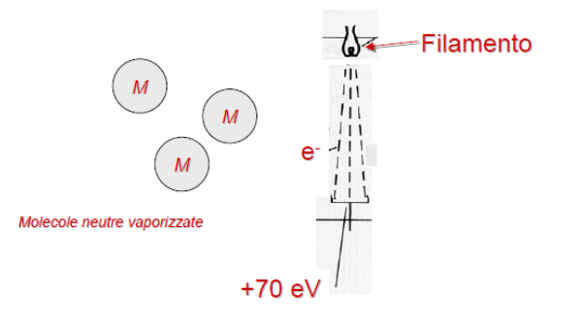
Ionizzazione Elettronica (EI)
Ionizzazione EI: ionizzazione elettronica (impatto elettronico) = Hard Ionization.
Il campione viene introdotto nella camera di ionizzazione, dove passa allo stato gassoso grazie all’azione di un vuoto spinto (10⁻⁶-10⁻⁵ torr). Poi le molecole vaporizzate vengono bombardate con un fascio di elettroni ad alta energia (70 eV) emessi da un filamento caldo (Renio o Tugsteno). Si formano ioni, a partire dalle molecole iniziali, che vengono accelerati da un campo elettrico.
1 eV = energia che acquista un e⁻ quando viene sottoposto a una ddp di 1 Volt
1 eV = 1,60x10⁻¹⁹ J
Notes:
1 ATM = 760 torr

Slide 18
Ionizzazione Elettronica (EI)
Il campione viene introdotto in una camera di ionizzazione. Nella camera è presente un alto vuoto che porta il campione in fase gas. Nella camera viene fatto quindi passare una un fascio di elettroni che è generato da un filamento di tungsteno. Il fascio di elettroni è accelerato da una differenza di potenziale. Gli elettroni ad alta energia impattano con il composto organico producendo vari prodotti di reazione (ioni, radicali,…). In genere, si formano ioni di carica positiva. Tra questi, si forma anche lo ione molecolare.

Slide 19
Ionizzazione Elettronica (EI)
Agli elettroni di 70 eV impiegati per la ionizzazione puo' essere associata una lunghezza d'onda di ca. 1.4 Å. (equazione di De Broglie).
Durante l'avvicinamento degli elettroni alla molecola bersaglio, l'onda elettronica ed il campo elettrico molecolare interagiscono tra di loro con una mutua distorsione. L'onda elettronica distorta può essere considerata composta da un insieme di radiazioni di differente lunghezza d'onda, alcune delle quali hanno la frequenza corretta per interagire con gli elettroni della molecola
In termini quantomeccanici l'impatto elettronico può quindi promuovere eccitazioni elettroniche simili a quelle osservate nella spettroscopia UV, fino ad ottenere anche l'espulsione di un elettrone dalla molecola con formazione di uno ione radicale positivo, lo Ione Molecolare M^{.+}

Slide 20
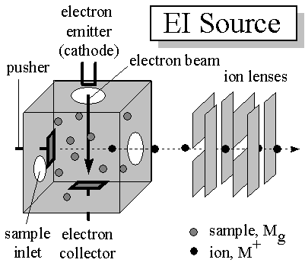
Sorgente Ionizzazione Elettronica (EI)
Le particelle neutre sono allontanate dalla pompa a vuoto
Le particelle cariche sono accelerate dal campo elettrico e convogliate all’analizzatore

Slide 21
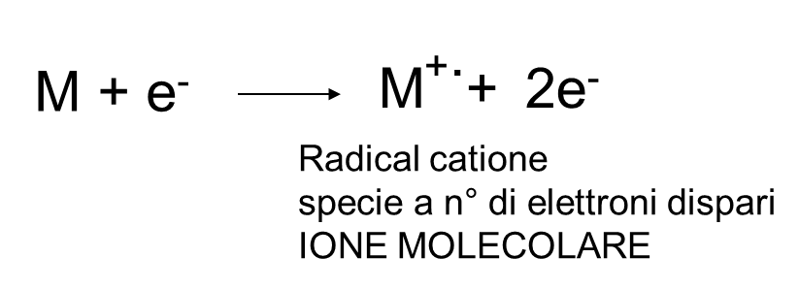
EI ionizzazione a Impatto Elettronico
Poiché il potenziale di ionizzazione di un tipico composto organico è generalmente inferiore a 15 eV, gli elettroni collidenti forniscono allo ione molecolare prodotto un eccesso di energia (50 eV o più) che è parzialmente dissipata dalla rottura di legami covalenti di energia variabile tra i 3 e 10 eV. Quindi durante il processo di ionizzazione oltre allo ione molecolare si formano anche dei sottoprodotti, neutri o carichi, dovuti alla frammentazione della molecola. Di solito, attraverso un processo di ionizzazione per impatto elettronico si formano specie caricate positivamente con una singola carica.

Slide 22
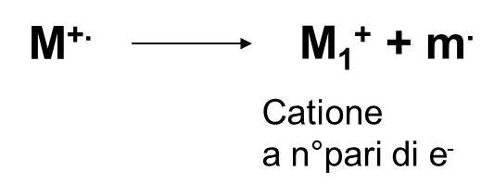
Frammentazione
Nel sistema di ionizzazione non ci sono collisioni tra specie in fase vapore in quanto la pressione è mantenuta estremamente bassa e non avvengono quindi reazioni bimolecolari. Il radical catione (ione molecolare) che si viene a formare per impatto elettronico può dissipare la sua energia subendo diverse trasformazioni:
Può perdere un radicale neutro e trasformarsi in un catione:

Slide 23
Frammentazione
Può riarrangiarsi perdendo una molecola neutra e originando un altro radical catione:
Un catione può perdere una molecola neutra e originare un altro catione:
Ma non può perdere un radicale e trasformarsi in un radical catione:
M^{+.}
M₂^{+.} + n
M₁⁺
M₃⁺ + n
M⁺
M^{+.} + m.

Slide 24
Spettrometria di Massa con Ionizzazione per Impatto Elettronico
Limitazione Tecnica: Limitata a composti di basso peso molecolare e facilmente vaporizzabili nella camera di ionizzazione

Slide 25
Modalità di ionizzazione
Soft Ionization
Ionizzazione chimica: Chemical Ionization (CI)
Bombardamento con atomi veloci: Fast Atom Bombardment (FAB)
Ionizzazione termospray: Thermospray Ionization (TSP)
Ionizzazione elettrospray: Electrospray Ionization (ESI)
Ionizzazione chimica a pressione atmosferica: Atmospheric Pressure Chemical Ionization (APCI)
Desorbimento laser assistito da matrice: Matrix Assisted Laser Desorption (MALDI)

Slide 26
Ionizzazione chimica: Chemical Ionization (CI)
Nella ionizzazione a impatto elettronico (EI) la pressione è mantenuta più bassa possibile con efficienti sistemi di pompaggio (10⁻⁴ - 10⁻⁷ mmHg), e reazioni bimolecolari (es. ione-molecola) sono estremamente improbabili.
La ionizzazione chimica avviene invece se introduciamo nella camera di ionizzazione un gas reagente, ad esempio metano, in concentrazioni relativamente elevate (1 mmHg).

Slide 27

Ionizzazione chimica: Chemical Ionization (CI)
Lo ione molecolare del metano generato per impatto elettronico può reagire con l'eccesso di metano:
Il catione CH₅⁺, è un acido fortissimo, può quindi protonare con una reazione acido-base praticamente qualsiasi molecola organica. Questa tecnica di ionizzazione genera uno ione pseudo-molecolare (M+H)⁺ con un bassissimo eccesso di energia vibrazionale, e le reazioni di frammentazione sono quindi poco importanti.

Slide 28
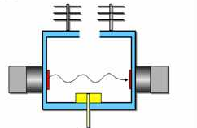
Ionizzazione chimica: Chemical Ionization (CI)
Una sorgente a ionizzazione chimica (CI) è una sorgente a ionizzazione per impatto elettronico (EI) leggermente modificata. Il gas reagente (es: metano) viene introdotto direttamente nella sorgente oppure può anche essere mescolato con il campione prima di entrare nella sorgente.
Inlet del campione

Slide 29
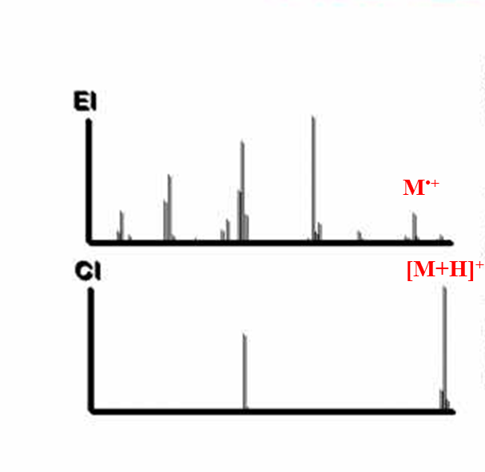
Confronto tra uno spettro EI e uno CI
In uno spettro ottenuto per ionizzazione chimica (CI):
La frammentazione è minore a causa della minore energia in gioco e il picco [M+1]⁺ è più intenso.
Si hanno minori informazioni sulla struttura.

Slide 30
Metodi di Ionizzazione per Desorbimento
Tecniche in cui le molecole di campione vengono emesse direttamente dalla fase condensata in fase vapore come specie ioniche.
Tecniche applicabile a composti a elevato peso molecolare, non volatili o composti ionici.

Slide 31
Bombardamento con Atomi Veloci: Fast Atom Bombardment (FAB)
Il bombardamento con atomi veloci impiega atomi di Xenon o di Argon ad alta energia (6-10 KeV) per bombardare il campione disciolto in un liquido avente bassa tensione di vapore (es. glicerina, nitrobenzil alcol, dietilammina), ossia non volatile.
L’impatto con atomi di Xenon ad alta energia proietta via ioni e molecole dalla soluzione.
Gli ioni vengono poi accelerati da una differenza di potenziale (ddp) verso l’analizzatore.

Slide 32
Bombardamento con atomi veloci: Fast Atom Bombardment (FAB)

Slide 33
Bombardamento con Atomi Veloci: Fast Atom Bombardment (FAB)
Si formano ioni positivi [M+H]⁺ o [M+Na]⁺
Poiché gli ioni sodio sono ubiquitari in soluzione, questi addotti con il sodio sono molto comuni.
L’introduzione di questa tecnica nei primi anni ‘80 ha rivoluzionato la spettrometria di massa, aprendola alla biologia e alla medicina.

Slide 34
Bombardamento con atomi veloci: Fast Atom Bombardment (FAB)
Impiegata per molecole di grandi dimensioni, non volatili
Utilizzata per determinare il peso molecolare
Utile per polisaccaridi e peptidi perché la frammentazione in genere interessa i legami glicosidici e peptidici
Metodo per sequenziare queste macromolecole

Slide 35
Desorbimento Laser Assistito da Matrice: Matrix Assisted Laser Desorption (MALDI)
La tecnica MALDI è stata introdotta da Karas e Hillkamp nel 1988 per la ionizzazione di peptidi e di proteine.
Successivamente questa tecnica è stata in grado di analizzare altri tipi di biomolecole come oligosaccaridi, glicolipidi, nucleotidi e polimeri sintetici.

Slide 36
Desorbimento Laser Assistito da Matrice: Matrix Assisted Laser Desorption (MALDI)
Il campione ad alto peso molecolare (proteine o polimeri) è inserito in matrici cristalline (es. acido nicotinico, o acido di-idrossibenzoico). capaci di assorbire la radiazione UV proveniente da un laser. Il tutto viene posto in condizioni di altro vuoto e irraggiato con il laser ad elevata potenza. Il grosso della radiazione del laser viene assorbito dalla matrice e successivamente trasferito al campione che può ionizzare.

Slide 37
Desorbimento Laser Assistito da Matrice: Matrix Assisted Laser Desorption (MALDI)
Un impulso di raggio laser colpisce la matrice cristallina. Il laser che emette radiazione UV, ha funzione di aiutare a introdurre energia nel sistema molecolare per promuovere la ionizzazione impedendo contemporaneamente una degradazione termica del campione.
Al contrario del FAB la matrice non è liquida ma cristallina.
Si utilizza un fascio di fotoni anziché di atomi

Slide 38
Ionizzazione Elettrospray: Electrospray Ionization (ESI)
Metodo di ionizzazione evaporativo:
  Ioni o composti neutri in soluzione vengono privati delle molecole di solvente per evaporazione con simultanea ionizzazione che lascia gli ioni pronti per l’analisi di massa.
  In genere accoppiati con strumentazioni per la cromatografia liquida (HPLC).
Opera a pressione atmosferica.

Slide 39
Ionizzazione Elettrospray: Electrospray Ionization (ESI)
Una soluzione in MeOH/acqua o acetonitrile contenente l’analita viene nebulizzata in presenza di una differenza di potenziale. In questo modo si produce un aereosol di gocccioline cariche elettricamente. E’ importante che il solvente usato sia polare per favorire la formazione di cariche sulla superfice delle gocce. A questo punto le goccioline evaporano per effetto della camera a vuoto formando ioni dell’analita. In seguito c’è un sistema di accelerazione che porta ioni all’analizzatore. Questa tecnica è utilizzata per determinare il peso molecolare [M+1]⁺ ma si possono osservare anche addotti [M+23, Na]⁺ e [M+39, K]⁺. Ioni sodio e potassio sono ubiquitari nei solventi.

Slide 40
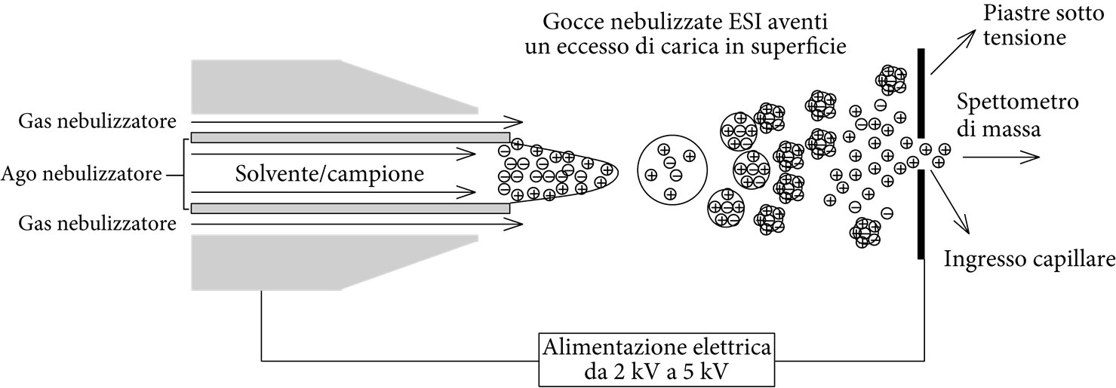
Ionizzazione Elettrospray: Electrospray Ionization (ESI)
Il campione in soluzione entra nella sorgente ionica attraverso un capillare in acciaio inossidabile ed è circondato da un flusso coassiale di N₂
L’estremità del capillare è mantenuta a un alto potenziale elettrico.

Slide 41
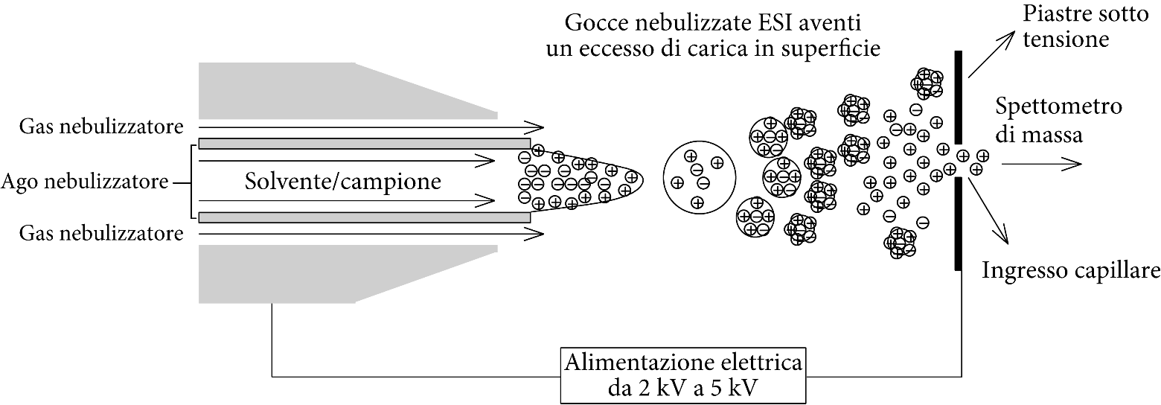
Ionizzazione Elettrospray: Electrospray Ionization (ESI)
Quando la soluzione fuoriesce dal capillare, forma un aerosol di goccioline cariche elettricamente.
La corrente di gas (azoto) dirige il flusso verso lo spettrometro di massa.
Le goccioline di aerosol si riducono di volume man mano che il solvente evapora (analisi sotto vuoto).
Quando la repulsione elettrostatica tra le specie cariche raggiunge un punto critico, la gocciolina subisce la cosiddetta “esplosione di Coulomb” che rilascia il campione ionico in fase gassosa.

Slide 42
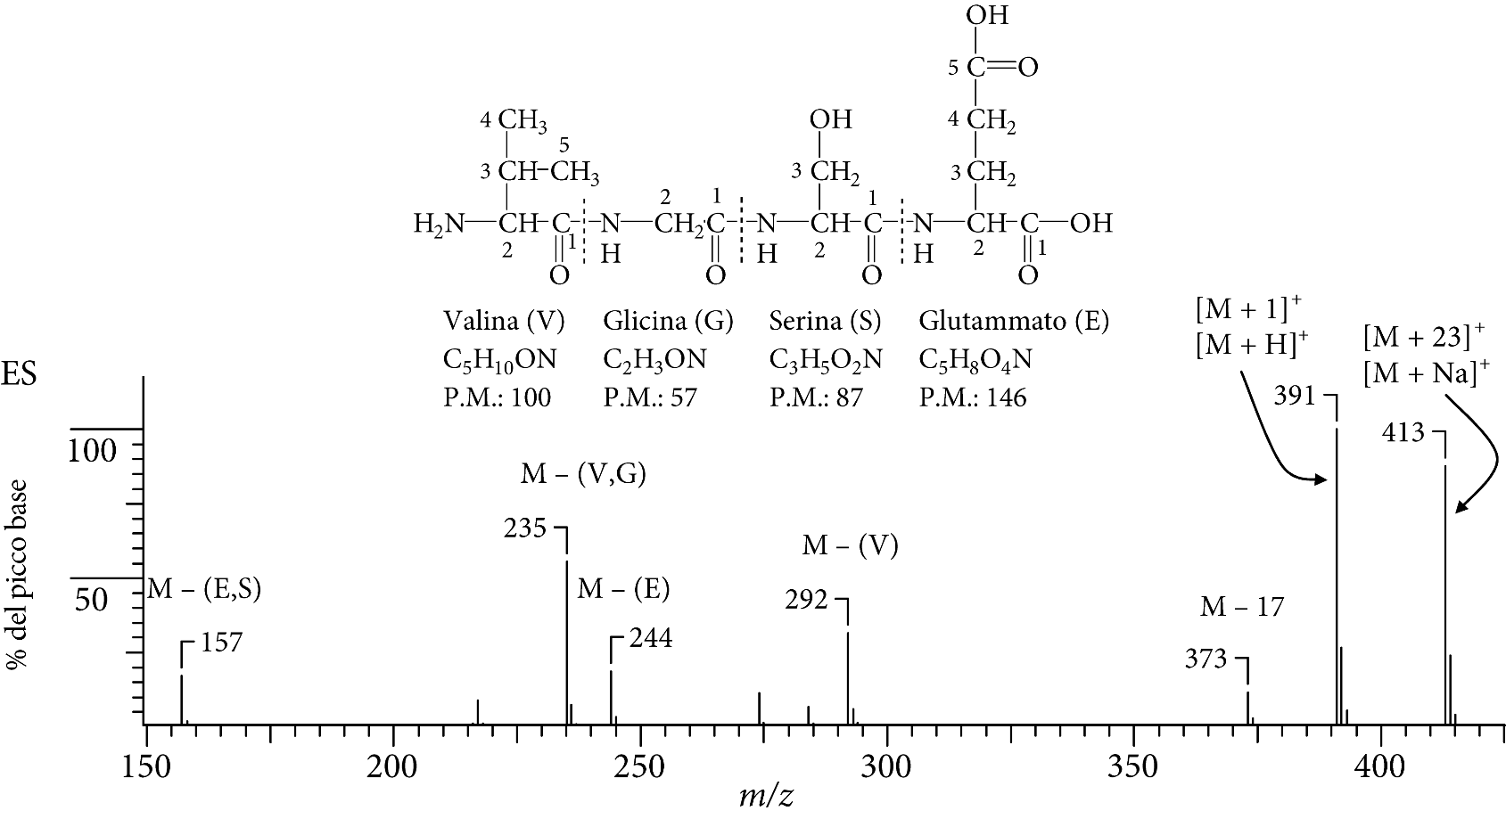
Spettro di Massa Elettrospray (ESI) del Tetrapeptide VGSE
Attraverso l’utilizzo di uno ionizzatore di tipo ESI (electron spray ionization) posso analizzare piccole molecole ma anche polipeptidi e proteine. Nell’esempio, un tetrapeptide (VGSE) viene analizzato ed è possibile valutare lo ione [M+1]⁺ e [M+23]⁺. Inoltre sono visibili alcune frammentazioni dovute alla formazione di ioni derivanti dalla rottura della molecola

Slide 43
ionizzazione
separazione ioni
rivelazione ioni
Sorgente
Analizzatore
Rivelatore
pompa ad alto vuoto
Sistema di
Elaborazione
Introduzione
campione
L’analizzatore è una sezione dello strumento dedicata alla separazione degli ioni sulla base del loro rapporto massa/carica (m/z).

Slide 44
ANALIZZATORI DI MASSA
Separa la miscela di ioni generata dalla ionizzazione in base al rapporto m/z. Ne esistono di vari tipi:
  A settori elettrostatico e magnetico
  Quadrupolo
  Trappola ionica (Ion trap)
  A tempo di volo (TOF – Time of Flight)

Slide 45
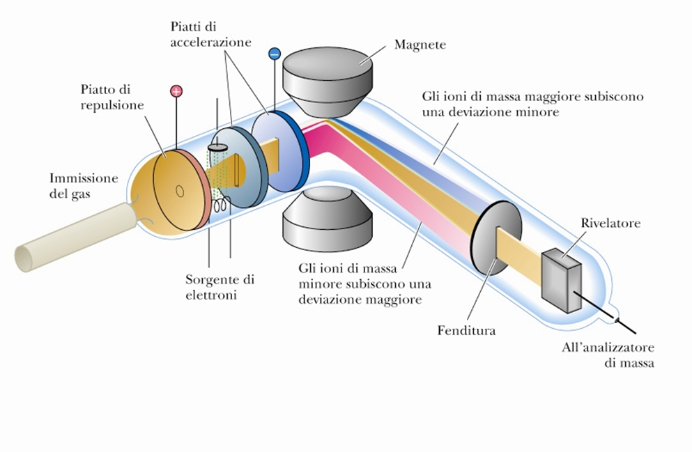
Analizzatore a Settore Elettrostatico e Magnetico
Gli analizzatori più diffusi sono basati su un settore ELETTROSTATICO e un settore MAGNETICO. Gli ioni (formati nella camera di ionizzazione) vengono condotti nel settore ELETTROSTATICO dove vengono accelerati da una differenza di potenziale applicata. Il settore elettrostatico focalizza gli ioni ed uniforma la loro velocità. Quando uno ione carico entra nel settore MAGNETICO con una certe velocità, la sua traiettoria viene deflessa dall’azione del campo magnetico. In particolare, si ha una traiettoria circolare il cui raggio (r) è funzione del rapporto m/z, velocità di ingresso ione (quindi entità campo elettrico) e entità del campo magnetico. La fenditura è posta in una posizione costante, regoliamo quindi V e B al fine di fare arrivare al detector ioni con un certo rapporto m/z. Faccio scansione di B e V.
m/z = B²r²/2V
V = potenziale di accelerazione (500-1500 V)
B = valore del campo magnetico
r = raggio della traiettoria circolare dello ione
Il raggio (r) è fisso, viene fatto variare il campo magnetico (B) per indirizzare gli ioni a diverso m/z verso la fenditura
Notes:
L’analizzatore consente di differenziare gli ioni generati in base al loro rapporto massa/carica. Poiché nella maggior parte dei casi la carica degli ioni è +1, la separazione avviene sulla base delle rispettive masse (M/1).
Nel caso più noto (uno dei primi analizzatori) ciò viene realizzato ricorrendo a campi elettrici accoppiati a campi magnetici (es. spettrometro a doppia focalizzazione elettromagnetica). Il campo elettrico accelera gli ioni ad
una velocità piuttosto elevata, inviandoli in un condotto ricurvo, ed il campo magnetico induce una deflessione del percorso degli ioni accelerati in base alla loro massa.

Slide 46
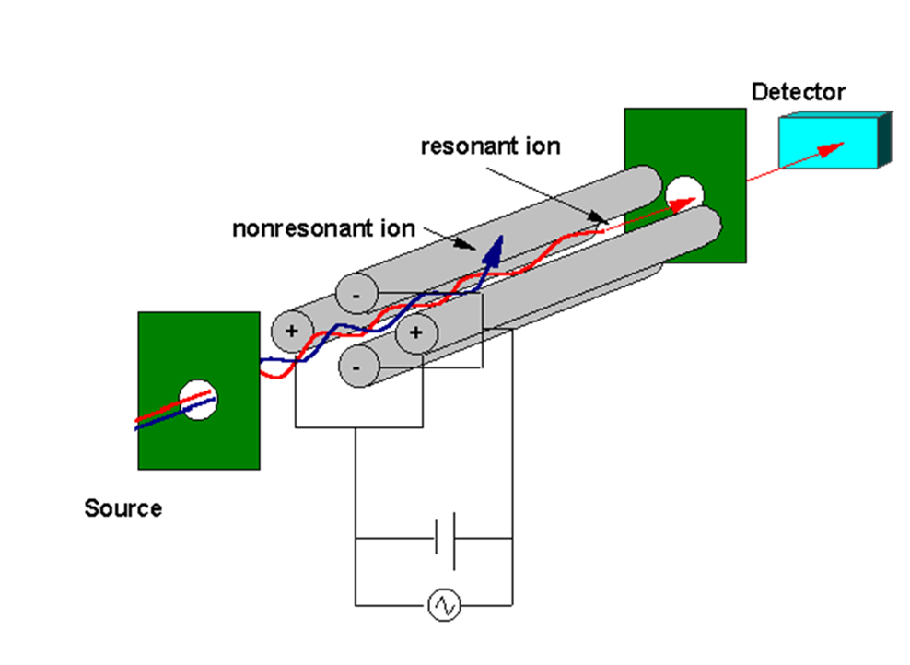
Analizzatore a Quadrupolo
È costituito da quattro barre disposte parallelamente.
Viene applicata una differenza di potenziale alle barre: viene combinata contemporaneamente una differenza di potenziale fissa e una oscillante. Gli ioni viaggiano parallelamente alle barre ma con delle oscillazioni causate dalla contemporanea applicazione ai poli di una tensione a corrente continua e di una tensione fissa.
Questa oscillazione dipende dal rapporto m/z. Solo gli ioni aventi un determinato rapporto m/z attraverseranno i poli mentre gli altri collideranno. Il quadrupolo funge da filtro sul rapporto m/z
Una volta definita la differenza di potenziale fissa e oscillante del quadrupolo esiste un solo rapporto di massa/carica che esce dall’analizzatore. Tutti gli altri ioni, che presentano differenti rapporti m/z collideranno con le barre. Variando il voltaggio è possibile fare arrivare al detector differenti ioni.

Slide 47
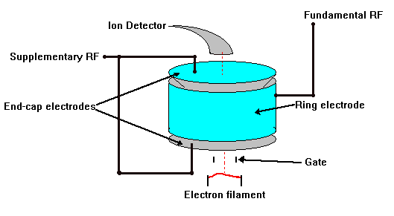
Analizzatore a trappola ionica
(Ion trap)
È simile al quadrupolo (si applica differenza di potenziale fissa e oscillante) ma ha una disposizione sferica del filtro di massa.
Dal punto di vista operativo gli ioni non passano direttamente al rivelatore come nel quadrupolo ma vengono trattenuti in traiettorie circolari per essere poi rilasciati sequenzialmente (sulla base del loro valore m/z) verso il rivelatore variando il campo elettrico.
Questi analizzatori sono relativamente economici, compatti e facili da usare.
Non raggiungono però alte risoluzioni.

Slide 48
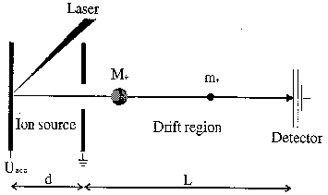
A Tempo di Volo
(TOF – Time of Flight)
Gli ioni formati nello ionizzatore vengono accelerati da un campo elettrico che porta tutti gli ioni alla stessa energia cinetica. Dopo l’accelerazione iniziale, gli ioni percorrono in linea retta a velocità costante la distanza L (tubo di volo). La velocità di ogni singolo ione dipende dalla sua massa.
Separano gli ioni in base al tempo da essi impiegato per percorrere una certa distanza nota (un tubo rettilineo di 50-100 cm)
Gli ioni formatisi vengono accelerati a una energia cinetica costante e focalizzati verso un “tubo di volo”.
Si misura il tempo impiegato dallo ione per percorrere il tubo di volo (microsecondi) e lo si converte in massa.

Slide 49
A tempo di Volo
(TOF – Time of Flight)
Poiché E = ½mv², a parità di energia cinetica gli ioni con rapporto m/z maggiore (più pesanti) hanno velocità minore rispetto agli ioni con rapporto m/z minore (più leggeri), e quindi impiegano più tempo ad arrivare al detector. Per questo il tempo di volo dei vari ioni misura il loro rapporto m/z.
Notes:
Fine 25 lezioni, 49 ore

Slide 50
RIVELATORI
Sono dispositivi che all’arrivo di un fascio di ioni, danno un segnale elettrico proporzionale alla quantità degli ioni.
Il segnale viene poi amplificato e registrato.

Slide 51
Elettromoltiplicatore di Elettroni Secondari: “Channeltron”
E’ costituito da:
un dinodo di conversione
un moltiplicatore di elettroni a dinodo continuo (“Channeltron”)
Il primo è un dinodo di conversione che converte ioni in elettroni

Slide 52
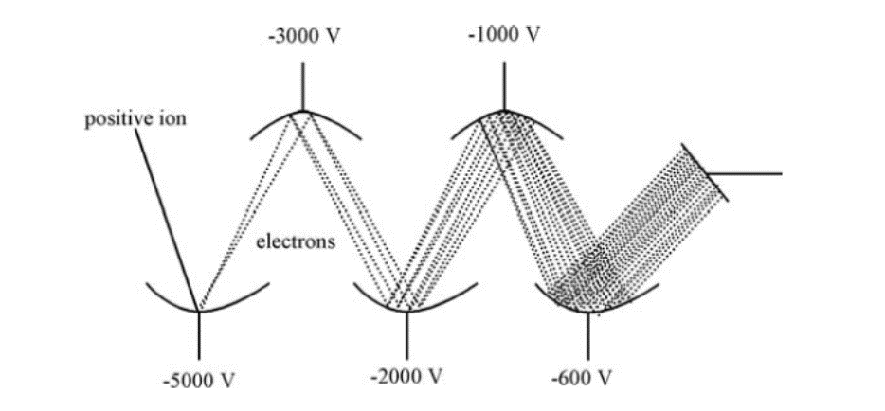
Elettromoltiplicatore di Elettroni Secondari: “Channeltron”
un dinodo di conversione è una superficie metallica concava localizzata ad angolo retto rispetto al fascio di ioni che giungono dall’analizzatore, ed è posta ad un potenziale negativo
Quando uno ione positivo colpisce un dinodo di conversione si osserva l’emissione di particelle secondarie (ioni negativi ed elettroni) che vengono focalizzati dalla superficie curva del dinodo e accelerati verso il moltiplicatore di elettroni.

Slide 53
Elettromoltiplicatore di Elettroni Secondari: “Channeltron”
Gli ioni positivi (o negativi) trasformati in elettroni dal dinodo di conversione vengono amplificati attraverso un effetto a cascata in un moltiplicatore di elettroni a forma di corno ricurvo per produrre un segnale elettrico
Questo dispositivo, chiamato anche Channeltron, è largamente impiegato in strumenti a quadrupolo e a ion trap.

Slide 54
Interpretazione degli Spettri di Massa
Identificazione dello ione molecolare (non necessariamente osservabile).
Identificazione degli ioni caratteristici.
Identificazione dei processi di frammentazione caratteristici.
Ricostruzione della struttura della molecola sulla base della conoscenza di meccanismi di frammentazione standard.

Slide 55
Interpretazione degli Spettri di Massa EI (Ionizzazione Elettronica)
M^{+.}+ 2e⁻
Radical catione
specie a n° di elettroni dispari
IONE MOLECOLARE
M + e⁻
Il radical catione M^{+.} (ione molecolare)
  può perdere un radicale e trasformarsi in un catione A⁺
  può riarrangiarsi perdendo una molecola neutra e originando un altro radical catione B^{.+}
  Un catione A⁺ può perdere una molecola neutra e originare un altro catione C⁺

Slide 56
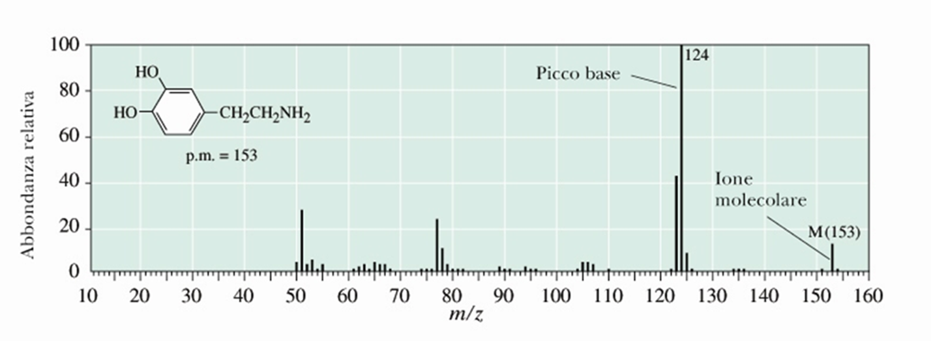
Spettro di Massa della Dopamina
Formula bruta: C₈H₁₁NO₂
Massa Nominale, calcolata sulla massa atomica intera dell’isotopo più abbondante: 8x12+1x11+1x14+2x16 = 153
Spettro di massa della dopamina
Picco base: il picco a maggior intensità a cui si assegna intensità 100
Ione molecolare: picco a m/z = massa nominale
Notes:
Alcuni picchi hanno massa pari, altri dispari

Slide 57
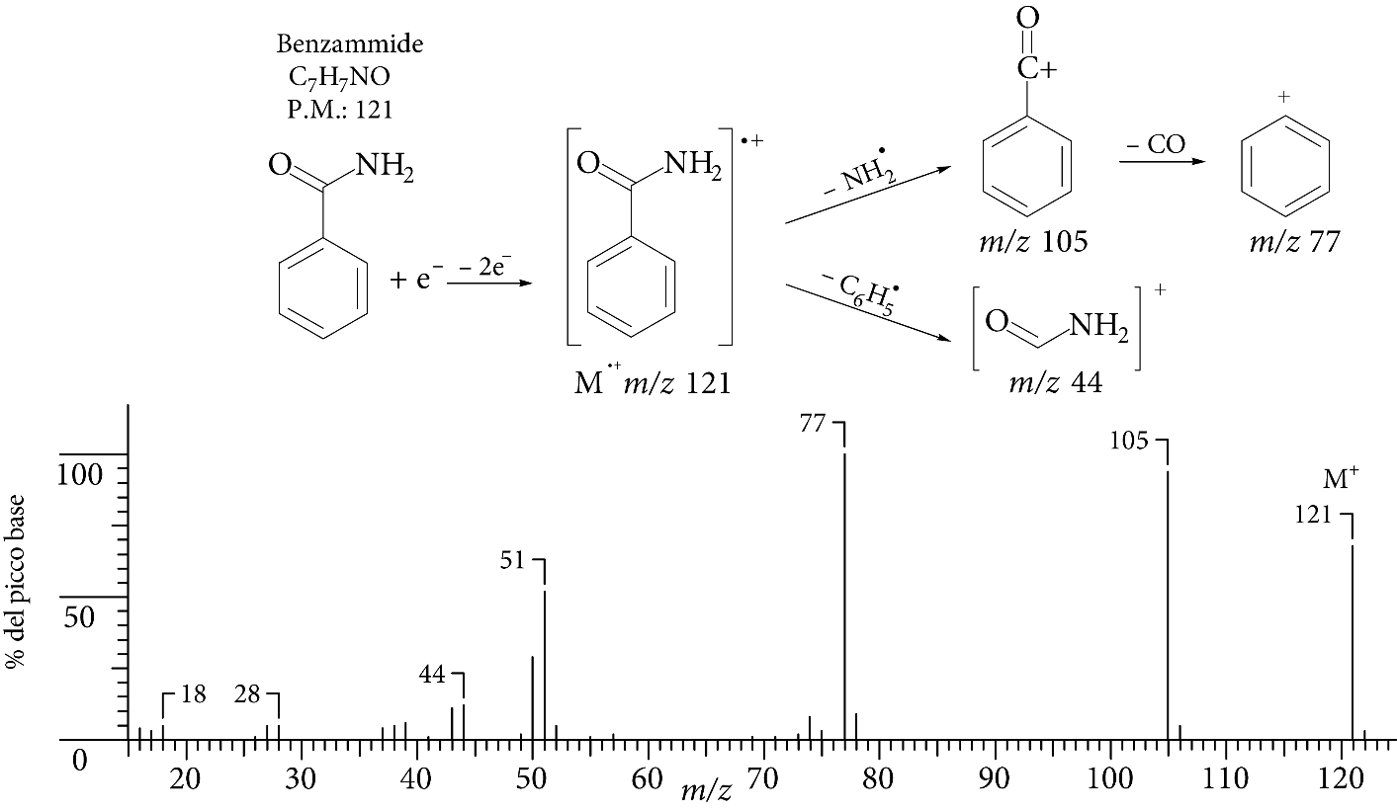
Picchi Isotopici
Specie molecolari che contengono gli isotopi meno abbondanti a M+1, M+2
Per la benzammide (C₇H₇NO) il picco M+1 è circa l’8% dell’intensità del picco molecolare.
Contribuiscono all’intensità di questo picco gli isotopi ¹³C, ²H, ¹⁵N e ¹⁷O.
Picco base dello spettro derivante dalla carbocatione a m/z=77.
M+1

Slide 58
C_{n}H_{m}N_{x}O_{y}
%(M+1) = (1.1 . n) + (0.38 . x)
Se sono presenti atomi come zolfo o silicio o cloro o bromo anche il picco isotopico M+2 sarà visibile

Slide 59
Ione molecolare M^{+.} ad Alta Risoluzione
Massa accurata calcolata sommando la massa esatta degli isotopi più abbondanti
Ad es. C₂H₄, N₂ e CO hanno massa nominale m/z 28
La massa esatta di queste molecole è: 28,0313, 28,0061 e 27,9949

Slide 60
Risoluzione Spettrometro di Massa
La risoluzione è la capacità, nell'esecuzione di una misura, di rilevare piccole variazioni della grandezza fisica in esame (misurando).
Ad es. vogliamo distinguere N₂ da CO aventi massa nominale m/z 28
  N₂ ha massa esatta: 28,0061
  CO ha massa esatta:27,9949
La risoluzione dello strumento deve essere di almeno 2500. Significa che per capire se sto analizzando N₂ o CO lo strumento deve essere in grado di discriminare tra quantità pari a 1/2500 di 28 dalton.
M₂
28
R =
=
= 2500
M₂-M₁
28.0061-27.9949
R = risoluzione

Slide 61
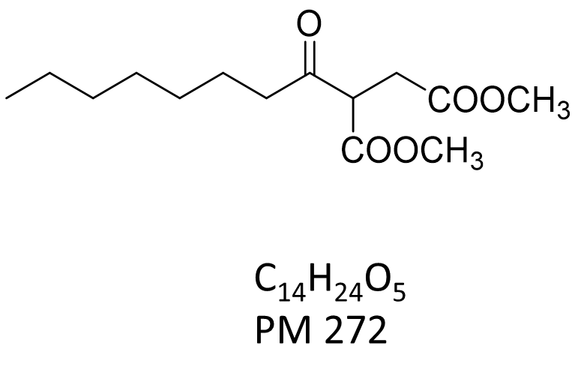
Esempio: Spettro a Bassa Risoluzione
In figura è rappresentato uno spettro a bassa risoluzione della molecola. Nello specifico non si osserva la massa nominale dello ione molecolare. Tuttavia, si osserva la massa nominale dell’addotto [M+Na]⁺ a m/z 295. Questo è classico per il sistema a ionizzazione di tipo ESI (electron spray ionization).

Slide 62
Esempio: Spettro ad Alta Risoluzione
Con un rilevatore ad altra risoluzione è possibile valutare la massa esatta degli ioni alla quarta cifra dopo la virgola. Nello specifico si osserva la massa esatta dell’addotto [M+Na]⁺ a m/z = 295,1514. Zoomando nella regione a m/z pari 295, è possibile valutare la presenza di due picchi isotopici a 296,1550 (una unità di massa in più) e a 297,1571 (due unità di massa in più).

Slide 63
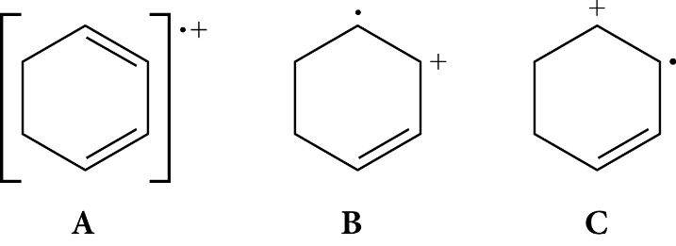
Ione Molecolare M^{+.}
A seconda della molecola di partenza possono formarsi differenti tipologie di ioni molecolari. Nel processo di ionizzazione per impatto elettronico (EI) il composto viene colpito con elettroni ad alta energia a formare i relativi ioni molecolari derivanti dalla perdita di un elettrone.
1) Se viene ionizzato il metanolo, il relativo ione molecolare presenta il radical catione localizzato su un singolo atomo: ossigeno. Non esistono effetti di risonanza che possono delocalizzare la carica positiva o il radicale.
CH₃OH + e⁻ CH₃OH + 2e⁻
2) Se viene ionizzato il cicloesandiene, il relativo ione molecolare presenta il radicale e il catione delocalizzati su più atomi per effetto della risonanza. Posso scrivere più strutture limite in cui disporre radicale e catione. In questo caso si parla di ioni distonici, ovvero che mostrano il radicale e il catione su atomi diversi della stessa molecola.
..
..
+ .
..

Slide 64

Frammentazione dello Ione Molecolare
Può avvenire per rottura omolitica o eterolitica di un singolo legame. Dalla rottura omolitica si forma un catione (a numero pari di elettroni) e un radicale (a numero dispari di elettroni). Si usano le frecce con una punta (spostamenti di un elettrone). Immaginiamo di aver formato lo ione molecolare di un etere alchilico. La carica e il radicale sono localizzati sull’atomo di ossigeno. A questo punto può succedere che lo ione molecolare frammenti omoliticamente portando alla formazione di un radicale metilico e di uno ione ossonio.
rottura omolitica

Slide 65
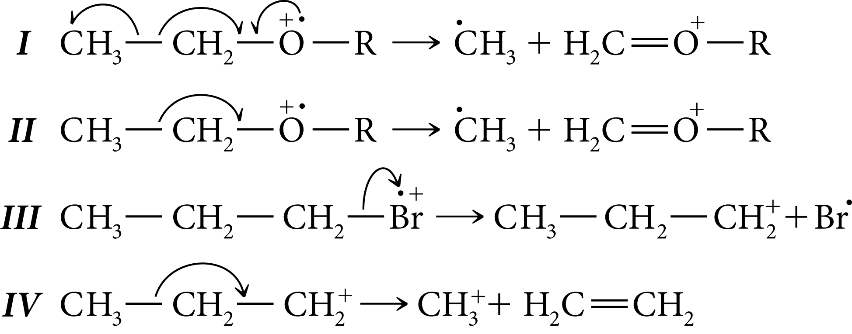
Frammentazione dello Ione Molecolare
Nella rottura eterolitica si forma di nuovo un catione (a numero pari di elettroni) e un radicale (a numero dispari di elettroni) Si usano le frecce a doppia punta. Immaginiamo di aver formato lo ione molecolare del 1-bromo propano. La carica e il radicale sono localizzati sull’atomo di bromo. A questo punto può succedere che lo ione molecolare frammenti eteroliticamente portando alla formazione di un radicale Br e di un catione alchilico.
rottura eterolitica
Il catione alchilico può continuare la frammentazione……

Slide 66
Frammentazione di un Catione
La frammentazione di un catione alchilico primario (a numero pari di elettroni) produce un altro catione (a più corta catena) e una molecola di etilene neutra entrambe a numero pari di elettroni.

Slide 67
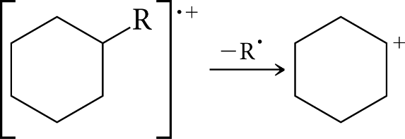
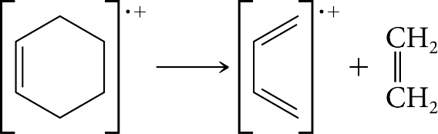
Frammentazione dello Ione Molecolare
Idrocarburi
Immaginando di avere un cicloesano monosostituito (gruppo R, ad esempio metile). Una volta formato lo ione molecolare è favorita una frammentazione che porta alla formazione di cationi e specie più stabili. Ad esempio: se R = metile si formerà radicale metilico e carbocatione secondario più stabile.
Immaginando di avere il cicloesene Una volta formato lo ione molecolare è favorita una frammentazione che porta alla formazione di una molecola di etilene e un radical catione butadienico. Quest’ultimo è uno ione distonico dove il radicale e carica positiva sono localizzati su atomi diversi. Questo intermedio è stabilizzato per risonanza. Questo genere di reattività si indica come retro Diels-Alder.
Retro Diels-Alder
Notes:
Fine lezione

Slide 68
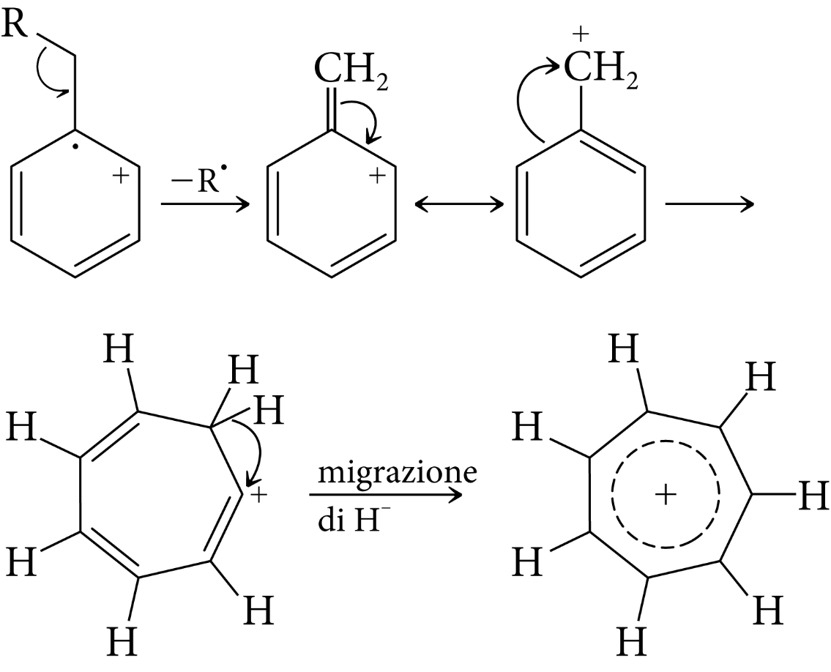
Formazione dello Ione Tropilio
Frammentazione dello Ione Molecolare
Idrocarburi
[C₇H₇]⁺ m/z = 91
Quando si ha a che fare con composti benzilici (esempio R = alchilico) si può osservare questo genere di frammentazione. Il relativo ione molecolare (distonico) può frammentare perdendo il gruppo R sotto forma di radicale (esempio radicale alchilico) formando un catione stabilizzato per risonanza. Il carbocatione può riarrangiare portando alla formazione dello ione tropilio che mostra un intenso segnale a m/z = 91

Slide 69
Rottura Allilica
Frammentazione dello Ione Molecolare
Idrocarburi
Quando si ha a che fare con olefine terminali (esempio R = alchilico) si può osservare questo genere di frammentazione. Il relativo ione molecolare (distonico) può frammentare perdendo il gruppo R sotto forma di radicale (esempio radicale alchilico) formando un catione allilico stabilizzato per risonanza.

Slide 70
Riarrangiamenti
Alcuni ioni che si vengono a formare nei processi di ionizzazione derivano da riarrangiamenti intramolecolari non attribuibili a semplici rotture di legame.
Portano in genere all’eliminazione di molecole neutre stabili.
Spesso coinvolgono migrazioni di atomi di H all’interno di molecole contenenti eteroatomi
Il più famoso riarrangiamento è quello di McLafferty

Slide 71
Riarrangiamento di McLafferty
La molecola deve possedere:
  Un eteroatomo (per es. ossigeno) in una posizione appropriata
  Un sistema π (in genere un doppio legame)
  Un atomo di idrogeno in posizione γ
γ
α
β

Slide 72
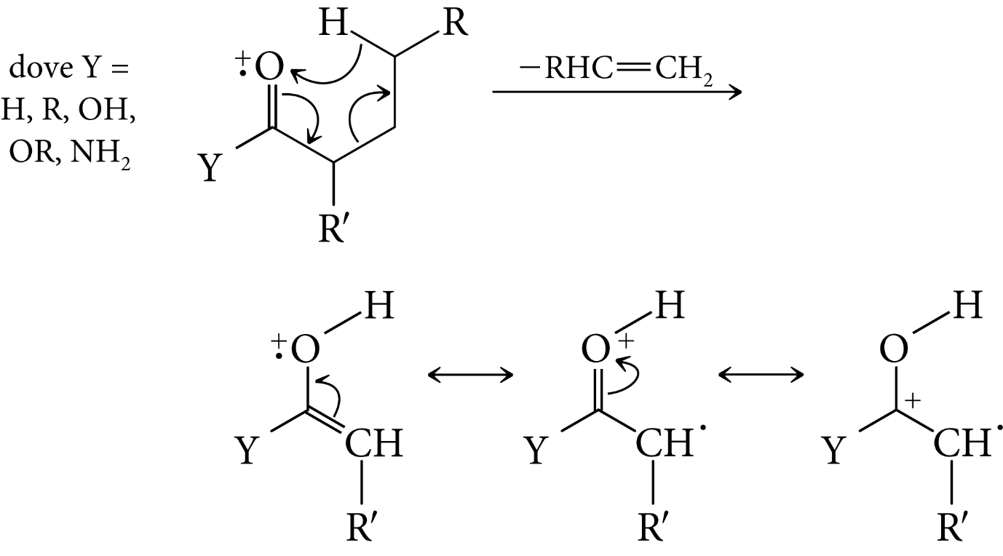
Riarrangiamento di McLafferty
Quando si ha a che fare con aldeidi, chetoni, acidi carbossilici, esteri, ammidi che mostrano atomo di idrogeno in posizione γ si può osservare questo genere di frammentazione (Riarrangiamento di McLafferty). Il relativo ione molecolare può frammentare perdendo un olefina terminale come molecola neutra e un radical catione stabilizzato per risonanza.

Slide 73
Dissociazione di un legame σ
Frammentazione dello ione Molecolare
Idrocarburi
Lo ione molecolare di un alcano lineare evolve formando un catione e un radicale. La carica resterà sul frammento che la stabilizza di più.

Slide 74
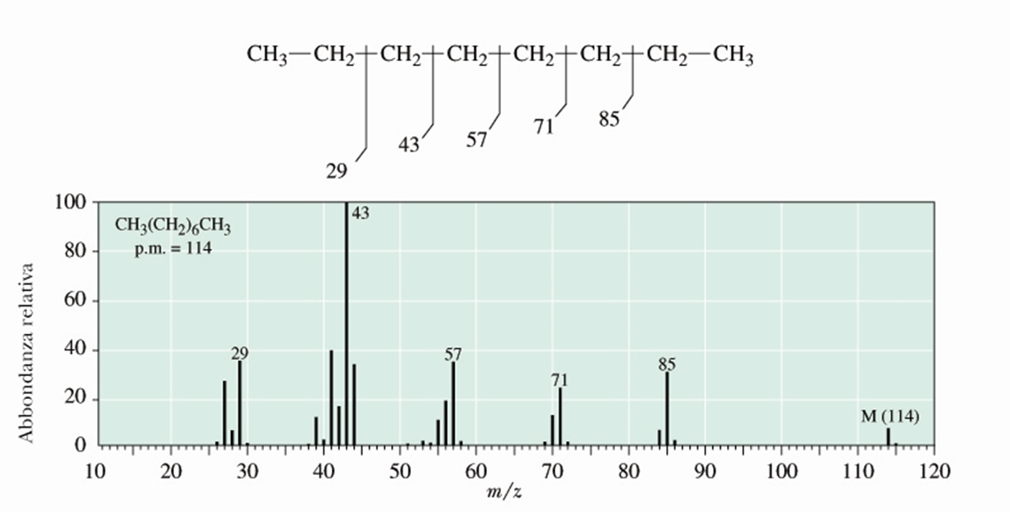
Idrocarburi
Picco molecolare di bassa intensità. In generale, nelle molecole organiche si osservano frammentazioni che portano alla perdita di almeno 14 unità di massa.
Gruppi di picchi che distano tra loro 14 unità di massa [CH₂]
Nel caso dell’ottano si osserva il segnale relativo allo ione molecolare a 114. Si osserva un segnale a 85 dovuto a un catione a 6 atomi di carbonio che ha perso un radicale etilico. E così via
Notes:
26 lezioni. 51 ore 2022

Slide 75
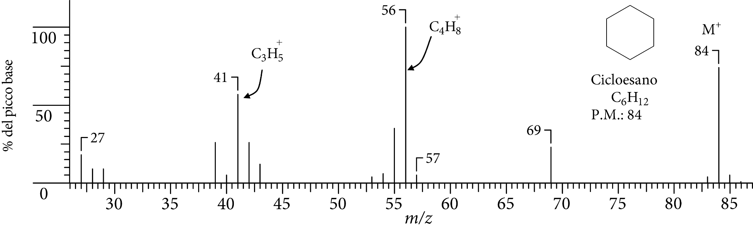
Spettro di Massa EI del Cicloesano
Si osserva la presenza dello ione molecolare del cicloesano a m/z = 84. Il picco base dello spettro si presenta a m/z = 56 (C₄H₈)^{+.} massa pari è un radical catione, dovuto alla perdita di etilene (massa = 28). Un altro segnale intenso è derivante dalla formazione di un catione allilico stabile a m/z = 41.

Slide 76
Alcheni
In genere è presente il picco molecolare.
La migrazione del doppio legame è facile.
Favorita la scissione allilica che porta alla formazione di cationi allilici stabilizzati per risonanza.

Slide 77
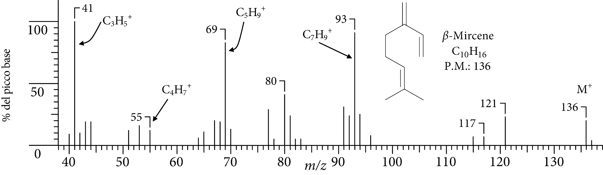
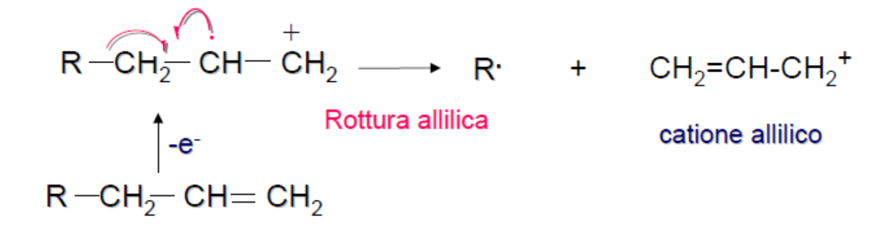
Spettro di massa EI del β-mircene
Nello spettro dello β-mircene (PM = 136 u) si identifica il segnale dello ione molecolare a m/z = 136 (C₁₀H₁₆)^{+.}. In aggiunta i segnali più intensi dello spettro si identificano a m/z = 93 e m/z = 69. Questi segnali sono relativi a due frammentazioni alliliche dello ione molecolare. Nelle frammentazioni alliliche il radical catione si frammenta formando un radicale e un catione allilico stabilizzato per risonanza.

Slide 78
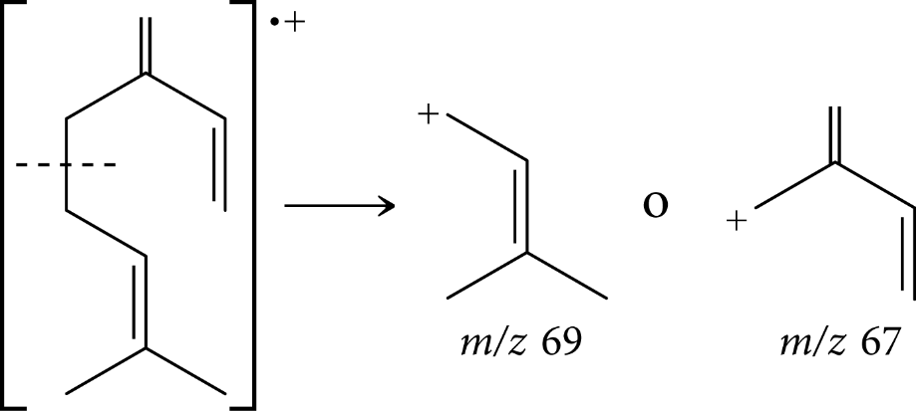
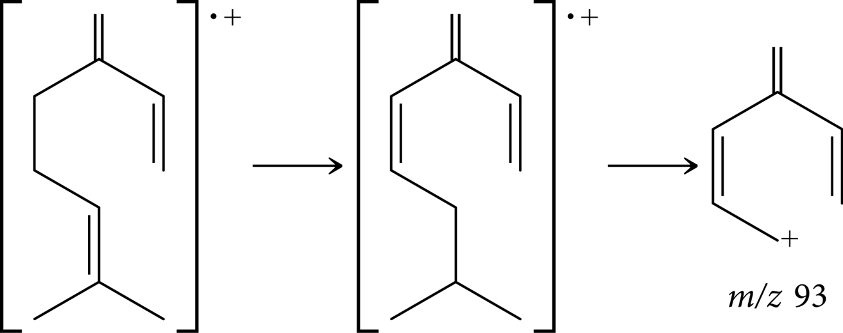
Spettro di massa EI del β-mircene
Rotture Alliliche:
Ione molecolare frammenta nella posizione indicata dalla linea producendo un catione e un radicale. Possono avvenire due possibilità che formano due cationi allilici stabilizzati per risonanza. Questo spiega i segnali osservati a m/z = 69 e m/z = 67
Ione molecolare può riarrangiare producendo uno ione molecolare intermedio che aumenta la coniugazione quindi la stabilità del sistema. A questo punto lo ione molecolare frammenta nella posizione indicata dalla linea producendo un catione allilico e un radicale. Questo spiega il segnale osservato a m/z = 93

Slide 79
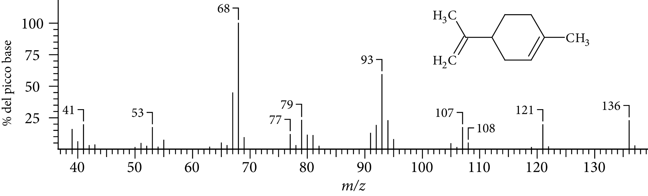
Spettro di massa β-mircene vs limonene
Il β-mircenee il limonene sono isomeri aventi la stessa formula bruta e lo stesso peso molecolare. La loro struttura è molto simile e di conseguenza anche i loro spettri di massa sono estremamente simili….

Slide 80
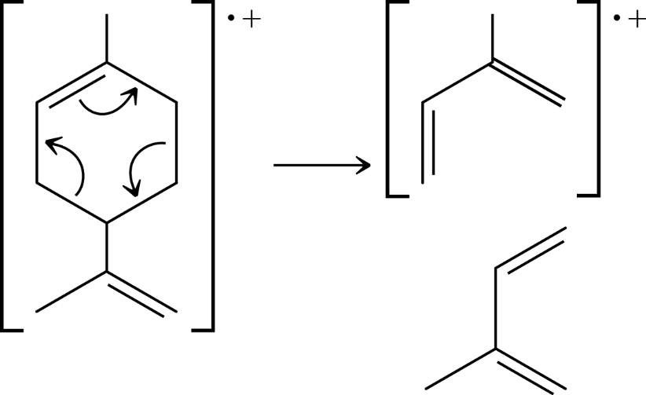
Spettro di massa EI del Limonene
C₁₀H₁₆
m/z = 68
Gi alcheni ciclici, in genere, presentano una modalità di frammentazione particolare dovuta a una reazione di retro-Diels-Alder. Questa frammentazione spiega il segnale che si osserva a m/z = 68.
Isoprene

Slide 81
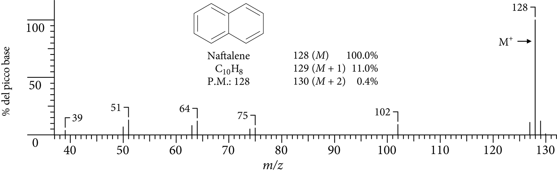
Idrocarburi Aromatici
Un anello aromatico in una molecola stabilizza il picco dello ione molecolare, che in genere è molto intenso. Nella figura si vede lo spettro di massa del naftalene. Il picco dello ione molecolare è anche il picco base. In questo sistema le frammentazioni sono poco probabili e originano segnali poco intensi
Notes:
CnHmNxOy %(M+2) = (1.1n)2/200 + (0.2y)

Slide 82
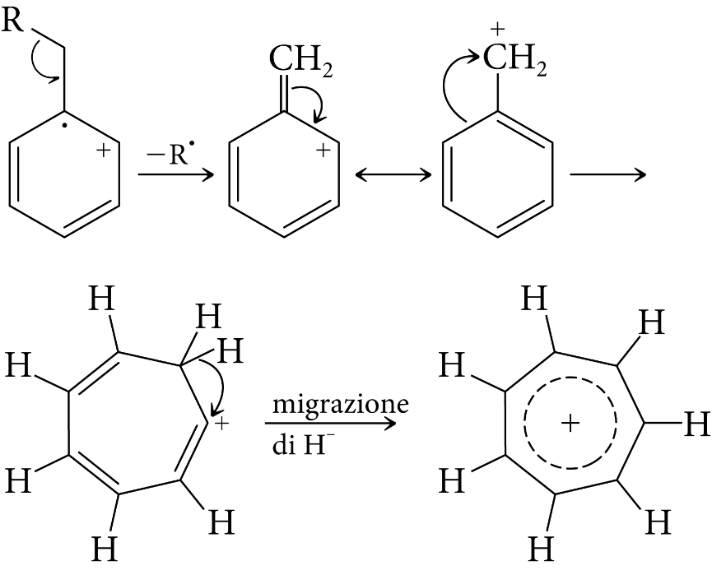
Idrocarburi Aromatici
Nei composti aromatici alchil sostituiti (composti benzilici) è molto probabile la scissione del gruppo legato al carbonio in α rispetto all’anello che porta alla formazione dello ione tropilio.
Catione benzilico
ione tropilio
m/z = 91

Slide 83
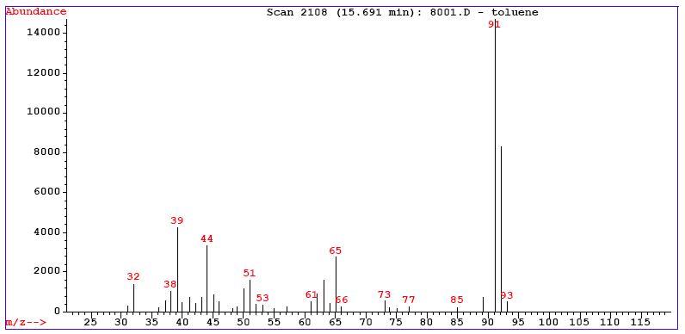
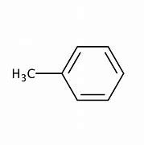
Idrocarburi aromatici
Spettro di Massa del Toluene
Il toluene (PM = 92) forma facilmente lo ione tropilio per perdita di un atomo di idrogeno.
Lo ione tropilio ([C₇H₇]⁺ può perdere acetilene (C₂H₂, PM = 26) e dare il catione [C₅H₅]⁺ a m/z 65 (91-26 = 65)

Slide 84
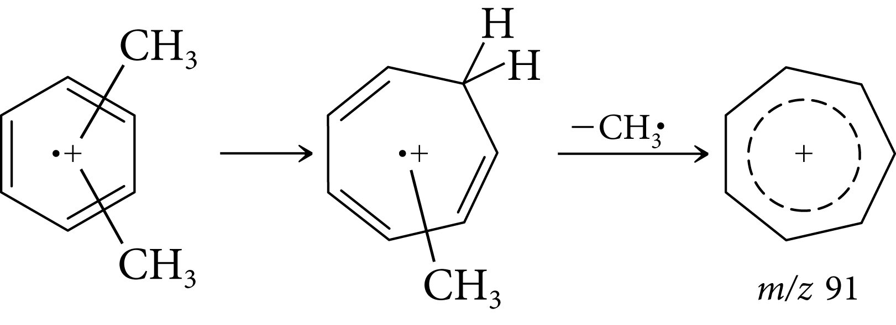
Idrocarburi Aromatici
Lo xilene invece perde il radicale metilico dopo essersi riarrangiato:
Lo ione tropilio ([C₇H₇]⁺ può perdere acetilene (C₂H₂, PM =26) e dare il catione [C₅H₅]⁺ a m/z = 65 (91-26 = 65)

Slide 85
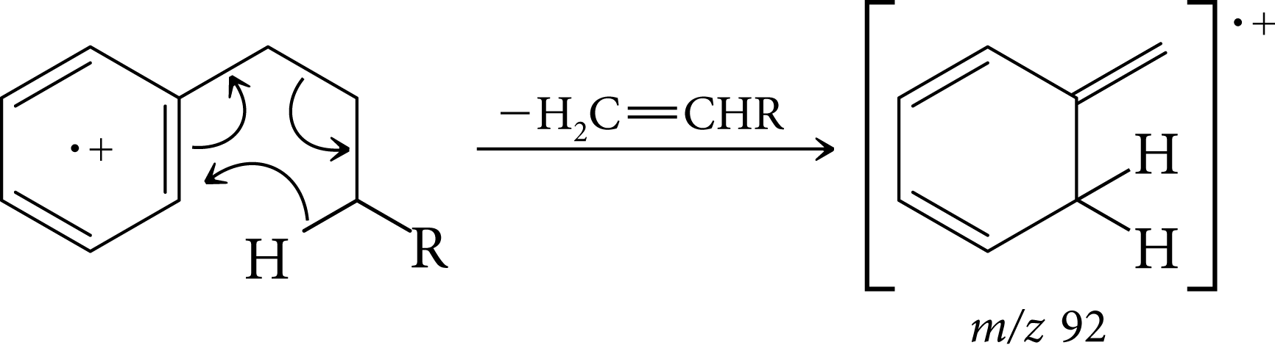
Idrocarburi Aromatici
Se il gruppo alchilico legato all’anello benzenico è più lungo di due atomi di carbonio si notare nello spettro di massa il radical catione a m/z = 92. Questo radical catione è dovuto a un riarrangiamento intramolecolare con perdita di una olefina neutra.

Slide 86
Idrocarburi Aromatici
Nei monoalchil benzeni appaiono spesso i picchi a:
m/z 77 [C₆H₅]⁺
m/z 78 [C₆H₆]^{+.}
m/z 79 [C₆H₇]⁺

Slide 87
Composti Ossidrilati
Alcoli
  Ione molecolare poco intenso spesso assente.
  Alcoli primari presentano un picco intenso a m/z 31 dovuto alla rottura del legame C-C vicino all’atomo di ossigeno (rottura α).
  Analoga rottura avviene anche per alcoli secondari e terziari, il sostituente maggiore viene espulso più facilmente. In questo caso il frammento risultante può avere m/z diverso da 31.
  Si può osservare picco a [M-1]⁺ dovuto alla perdita di un protone.
m/z 31

Slide 88
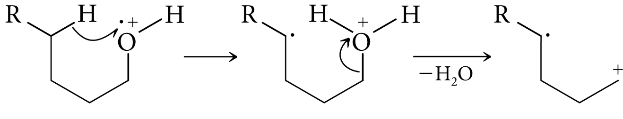
Composti ossidrilati
Alcoli
Negli alcoli primari si nota spesso il picco [M-18] dovuto alla perdita di acqua. Questo succede se c’è un protone disponibile legato a quattro atomi di carbonio dall’ossigeno. In questo caso il protone viene astratto dal radical catione sull’ossigeno formando uno stabile intermedio a 6 atomi.
[M-18]

Slide 89
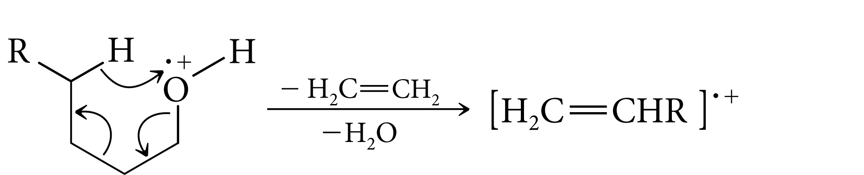
Composti ossidrilati
Alcoli
Negli alcoli primari si nota spesso la perdita sia di acqua che di etilene. Anche in questo caso succede se c’è un protone disponibile legato a quattro atomi di carbonio dall’ossigeno. Il frammento che si osserva a un m/z che dipende dalla massa di R.
Notes:
Non credo che si giusto il movimento di frecce

Slide 90
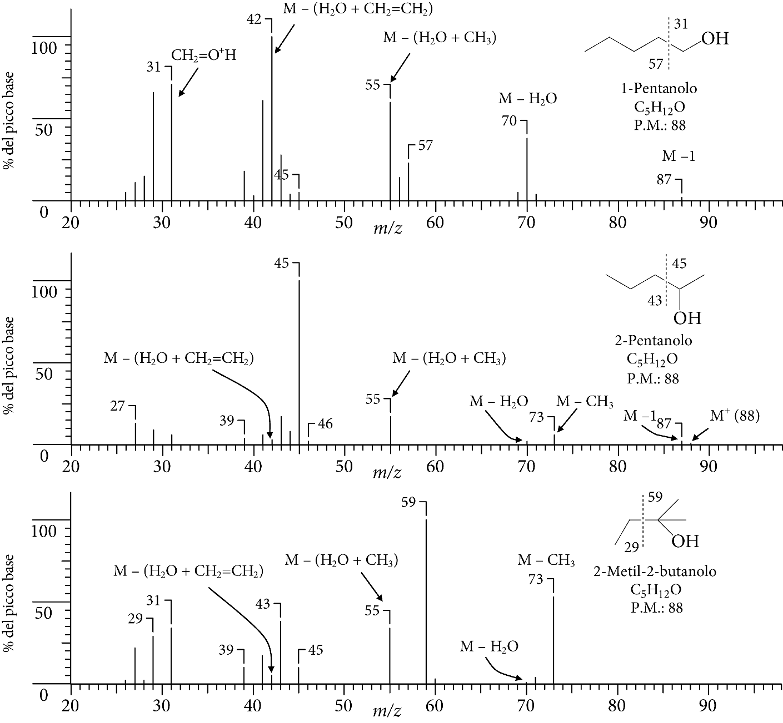
Spettri di massa EI di pentanoli isomeri
Dalle frammentazioni è possibile distinguere gli isomeri del pentanolo!
Lo ione molecolare è assente nei tre casi. Nel caso del 1-pentanolo si osserva il picco a m/z = 70 dovuto alla perdita di acqua. Il picco a m/z = 55 è dato dalla perdita di acqua e di un radicale metilico. Il picco a m/z = 42 è il risultato della perdita di acqua e etilene. Si osserva il picco a m/z = 31 dello ione ossonio. Nel caso del 2-pentanolo si osservano molto debolmente i picchi a m/z = 73 dovuti a perdita di un radicale metile (per rottura in alfa) e m/z pari a 70 dovuti alla perdita di acqua. A m/z = 55 si osserva la perdita di una molecola di acqua e radicale metilico. Il segnale a m/z = 45 è dovuto alla rottura in alfa. A m/z = 42 si osserva picco perdita acqua e etilene. Nel caso del 2-metil-2-butanolo si osserva picco a m/z = 73 dovuto alla perdita di un metile per rottura in alfa. Un debole picco a m/z = 70 per perdita di acqua. Un picco intenso a m/z =59 dovuto a rottura in alfa. Il picco a m/z = 55 è relativo alla perdita di una molecola di acqua e di un radicale metilico. Il picco debole a m/z = 42 è dovuto alla perdita dell’acqua e di etilene.
Notes:
Rottura alfa

Slide 91
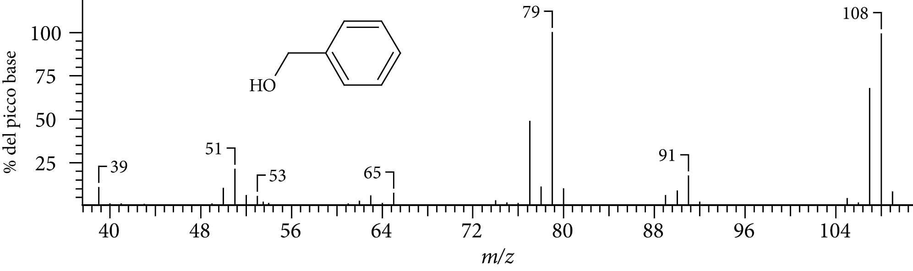
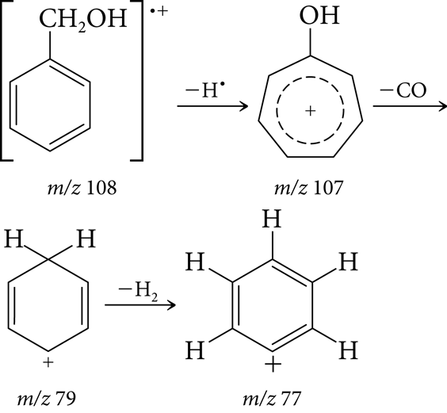
Alcol Benzilico
PM =108
Nel alcol benzilico, a differenza degli alcoli alchilici, è visibile il segnale dello ione molecolare a m/z=108. Lo ione molecolare può perdere un radicale OH formando ione tropilio a m/z=91. Si osserva anche il picco a m/z=107 di un anello a 7 termini cationico derivante dalla perdita di un atomo di H. Questo intermedio può perdere un CO formando catione stabilizzato (doppiamente allilico) con m/z = 79. Questo intermedio può perdere una molecola di idrogeno formando il catione osservabile a m/z = 77

Slide 92
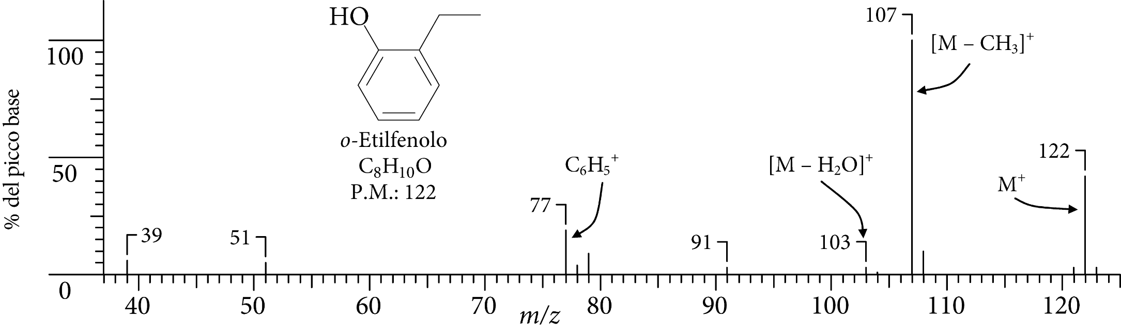
Spettro di Massa EI di o-Etilfenolo
Nel o-etilfenolo, a differenza degli alcoli alchilici, è possibile osservare il segnale dello ione molecolare a m/z=122. La frammentazione a m/z = 107 identifica un catione derivante la perdita di un radicale metilico. A m/z = 103 si identifica un radical catione derivante dalla perdita di acqua. A m/z=91 lo ione tropilio. Il segnale a m/z=77 è imputabile alla specie [C₆H₅]⁺

Slide 93
Eteri
Ione molecolare poco intenso
Rottura del legame C-C vicino all’atomo di ossigeno (rottura α). Esce gruppo alchilico come radicale (simile agli alcoli).
Rottura del legame C-O con ritenzione della carica sul frammento alchilico.

Slide 94
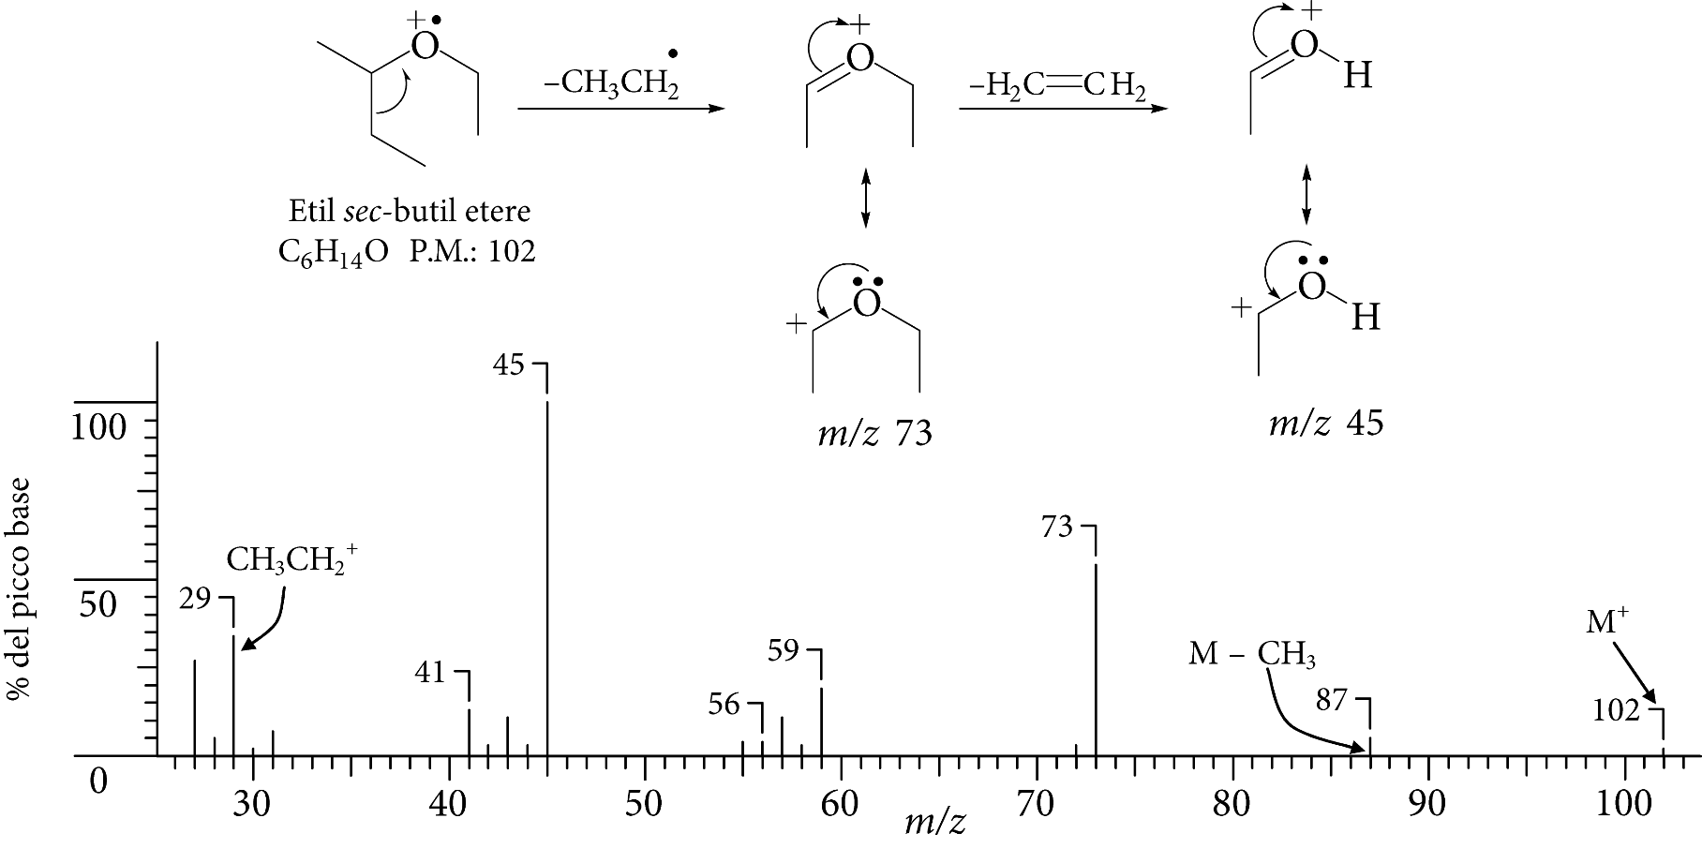
Spettro di Massa EI di etil sec-butil etere
Nello spettro di massa dell’etil sec-butil etere il segnale dello ione molecolare a m/z=102 è debolissimo. Si osserva segnale a m/z=87 derivante dalla perdita di un radicale metilico per rottura in alfa (può avvenire dai due lati). La seconda possibile rottura in alfa origina uno ione a m/z= 73 e un radicale etilico. Questo intermedio può frammentare ulteriormente originando una molecola di etilene e un catione a m/z = 45. Nel caso degli eteri sono osservabili anche le rotture del legame C-O con ritenzione carica su alchile. Il segnale a m/z=29 è originato da questa rottura e deriva da un catione etilico. Questa rottura può avvenire anche da altro lato, formando catione butilico a m/z=57 (segnale debole).

Slide 95
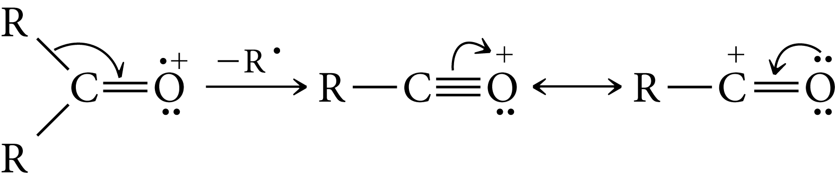
Chetoni
Picco molecolare abbastanza intenso
Rottura di uno dei legami C-C adiacenti all’atomo di ossigeno con la carica che rimane sullo ione acilio stabilizzato per risonanza. Gruppo R esce come radicale.
Perdita in genere del gruppo alchilico maggiore.

Slide 96

Chetoni
Se presenti H in posizione γ si ha il riarrangiamento di McLafferty. Si perde un’olefina terminale la cui massa dipende dalla natura del gruppo R.

Slide 97

Spettro di massa EI del cicloesanone
Spostamento di un idrogeno per formare un radicale primario in uno secondario
Ione stabilizzato
per risonanza
Nello spettro di massa del cicloesanone si osserva il segnale dello ione molecolare a m/z=98. Si può avere una iniziale rottura in alfa formando un radicale primario. Questo può astrarre un atomo di idrogeno andando a fare un radicale secondario stabilizzato per risonanza. Questo può perdere un radicale propilico formando un catione stabilizzato per risonanza a m/z=55. Inoltre intermedio iniziale può frammentare perdendo una molecola di CO e una di etilene producendo radical catione a m/z=42. Altri segnali osservabili sono la perdita di un radicale metilico a m/z = 83 e di acqua a m/z = 80.

Slide 98
Chetoni Aromatici
Ione molecolare piuttosto intenso.
Scissione β rispetto l’anello aromatico producendo un catione ArC≡O⁺ (m/z = 105 quando Ar = Ph) e un radicale alchilico.
Perdita di CO da questo frammento con formazione dello ione arile (m/z = 77 se Ar = Ph)

Slide 99

Spettro di massa EI del p-Clorobenzofenone
³⁵Cl (75,77%) e ³⁷Cl (24,23%) rapporto circa 3:1
Nello spettro di massa del p-clorobenzofenone si osserva il segnale dello ione molecolare a m/z=216. In questo caso è importante ricordare che il cloro presenta due isotopi: cloro-35 (abbondanza 75%) e cloro-37 (abbondanza 25%). Questa distribuzione modifica intensità e numero dei picchi isotopici (vedi percentuali nel riquadro). Lo ione molecolare può frammentare in β rispetto l’anello aromatico producendo in un caso un catione ArC≡O+ di m/z=139 che contiene atomo di cloro e quindi mostra segnali isotopici. Questo intermedio può frammentare perdendo CO e formando catione a m/z=111 (anche qui c’è segnale isotopico). L’altra tipologia di rottura in β rispetto l’anello aromatico produce un catione PhC≡O+ di m/z=105 che puo’ perdere CO formando catione di massa m/z=77. Questi picchi non mostrano segnali isotopici
Notes:
Fine 56 ore (28 lezioni) 2020, fine 56 ore 2021.

Slide 100
Aldeidi
Aldeidi alifatiche R-CHO
  Ione molecolare in genere visibile
  Ione a M-1 a volte visibile
  Ione M-R (m/z 29, CHO⁺)
  Riarrangiamento di McLafferty
  M-18 (perdita acqua), M-28 (perdita etilene), M-43 (perdita CH₂=CH-O.), M-44 (CH₂=CH-OH, alcol vinilico = acetaldeide)
Aldeidi aromatiche Ar-CHO
  Ione molecolare intenso.
  M-1 (ArCO⁺) piuttosto intenso.

Slide 101

Spettro di massa EI del nonanale
Nello spettro di massa della nonanale si osserva il segnale dello ione molecolare poco intenso a m/z=142. Si osserva segnale dovuto alla perdita di atomo di idrogeno a m/z=141. Il picco a m/z=124 è derivante dalla perdita dell’acqua. Il picco a m/z=114 derivante dalla perdita di etilene. Il segnale a m/z=98 è dovuto alla perdita di CH2=CH-OH (alcol vinilico = acetaldeide). Il picco a m/z=44 è dato dal radical catione che si origina per riarrangiamento di McLafferty. Il picco a m/z=29 è derivante dalla perdita del radicale alchilico e formazione CHO⁺. E’ importante sottolineare che, all’allungarsi della catena, il profilo di frammentazione della catena idrocarburica diventa anch’esso predominante. I segnali a m/z 29, 43, 57, 71 sono derivanti dalla frammentazione di tipo sigma della catena idrocarburica. Il segnale a m/z=43 è derivante dal frammento ⁺CH2CHO, e così via.
Notes:
Alcol vinilico è un +.

Slide 102
Acidi Carbossilici
Acidi carbossilici alifatici
  Ione molecolare debole ma in genere visibile
  Il picco più caratteristico è a m/z 60 (riarranggiamento di McLafferty se R=OH)
  M–OH (17), M-COOH (45)
Acidi carbossilici aromatici
  Ione molecolare intenso
  M-OH, M-COOH
  M-H₂O (18) se in orto c’è un gruppo contenente idrogeno «effetto orto»

Slide 103

Riarrangiamento di McLafferty: Acidi Carbossilici Alifatici
Se R’ = H, ione a m/z = 60
Stato di transizione ciclico a sei termini
Perdita di molecola neutra di olefina primaria

Slide 104

Effetto Orto: Acidi Carbossilici Aromatici
Questo tipo di frammentazione dello ione molecolare può avvenire per acidi carbossilici aromatici ma anche per altri sistemi aromatici orto sostituiti come esteri e ammidi. In posizione orto a questi gruppi deve essere presente un gruppo metilico o alcol o amminico.
Stato di transizione ciclico a sei termini
Perdita di molecola neutra come H₂O, ROH, NH₃

Slide 105

Spettro di Massa EI dell’acido decanoico
Nello spettro di massa dell’acido decanoico si osserva il segnale dello ione molecolare poco intenso a m/z=172. Si osserva un picco caratteristico a m/z=60 derivante dalla frammentazione dello ione molecolare per riarrangiamento di McLafferty. Anche in questo caso, è importante sottolineare che, all’allungarsi della catena, il profilo di frammentazione della catena idrocarburica diventa anch’esso predominante.

Slide 106

Esteri di Acidi Carbossilici (RCOOR’)
Esteri alifatici
  Ione molecolare visibile
  Riarrangiamento di McLafferty
  Frammentazioene legame O-Ccarbonilico: Ione R-CO⁺ (- R’O.)

Slide 107

Spettro di massa EI dell’ottanoato di metile
Nello spettro di massa dell’ottanoato di metile si osserva il segnale dello ione molecolare intenso a m/z=158. Un picco caratteristico a m/z=127 è dato da un catione ottenuto per rottura del legame Ccarbonilico-O con uscita di radicale .OMe. Si osserva un picco caratteristico a m/z=74 derivante dalla frammentazione dello ione molecolare per riarrangiamento di McLafferty. Anche in questo caso, è importante sottolineare che, all’allungarsi della catena, il profilo di frammentazione della catena idrocarburica diventa anch’esso predominante. I picchi a m/z = 60 deriva dalla perdita di radicale alchilico a 8 atomi di carbonio), mentre il segnale a m/z = 87 deriva dalla perdita di un radicale alchilico a 5 atomi di carbonio.

Slide 108

Esteri benzilici e Fenilici
L’acetato di benzile produce ione molecolare che può frammentare eliminando un chetene (specie neutra)
Nello spettro dell’acetato di benzile sono intensi i picchi a m/z 43 (CH₃C=O)⁺ e m/z 91 (C₇H₇)⁺
m/z 150

Slide 109
Esteri di Acidi Aromatici ArCOOR
Se R = CH₃ lo ione molecolare è intenso, se R aumenta numero atomi di carbonio diviene sempre più piccolo.
Il picco base (più intenso) deriva dalla perdita del radicale RO.
Riarrangiamento di McLafferty
I benzoati orto-sostituiti eliminano ROH (effetto orto)

Slide 110

Spettro di massa EI dell’isopropil benzoato
Nello spettro di massa dell’isopropil benzoato si osserva il segnale dello ione molecolare a m/z=164. Il picco base a m/z 105 è dato dalla rottura del legame Ccarbonilico-O con uscita di radicale .OR. Questo intermedio può ulteriormente frammentare perdendo CO e producendo picco m/z=77 imputabile alla specie [C₆H₅]⁺. Siccome in posizione γ ci sono degli atomi di idrogeno, lo ione molecolare può frammentare per riarrangiamento di McLafferty originando i segnali a m/z 122 e 123.
Notes:
27 lezioni, 53 ore 2022

Slide 111

Meccanismo riarrangiamento
di McLafferty
Il meccanismo con cui avviene il riarrangiamento di McLafferty può essere concertato o stepwise. In questo caso avvengono entrambi. A seconda della natura chimica della molecola in esame possono avvenire molte possibilità meccanicistiche che portano a un elevato numero di frammenti.

Slide 112
Effetto Orto
I benzoati orto-sostituiti eliminano ROH (effetto orto)
Stato di transizione ciclico a sei termini
Perdita di molecola neutra come H₂O, ROH, NH₃

Slide 113
Salicilato di metile
Effetto
orto
Nello spettro di massa del salicilato di metile si osserva il segnale dello ione molecolare a m/z=152. Il picco di base che si osserva nello spettro è dato dal radical catione con m/z = 120. Questa specie si forma per «effetto orto» in quanto in posizione orto rispetto all’estere si ha un grupo –OH. Questo intermedio può ulteriormente frammentare formando il radical catione a m/z = 92 per perdita di CO.

Slide 114
Ammine
Alifatiche:
  Picco molecolare debole a massa dispari se mono-ammine.
  Picco base deriva dalla rottura del legame C-C adiacente all’azoto con perdita di radicale alchilico.
  Nelle ammine primarie il picco base è e m/z 30 (CH₂NH₂)⁺

Slide 115


Ammine alifatiche
  - Nelle ammine secondarie o terziarie
- Se ammine a catena lunga si formano frammenti ciclici. Viene perso il gruppo R a 5 atomi di carbonio da ammina:

Slide 116

Ammine Aromatiche
Ione molecolare intenso.
Per alchil arilammine si ha rottura del legame C-C adiacente all’azoto.

Slide 117
Ammidi Alifatiche
Ione molecolare visibile.
Per le ammidi primarie a catena lineare con H in posizione γ , il riarrangiamento di McLafferty porta alla formazione del picco base a m/z 59.

Slide 118

Ammidi alifatiche
Le ammidi primarie producono un intenso picco a m/z 44 (O=C=NH₂)⁺ derivante dalla rottura del legame R-CONH₂
Se catena abbastanza lunga si può avere anche ciclizzazione:

Slide 119
Ammidi Aromatiche
La perdita di NH₂ dallo ione molecolare porta al catione benzoile (m/z 105) che perde CO e porta alla formazione del catione fenile (m/z 77). E’ possibile perdere radicale fenilico formando catione a m/z = 44

Slide 120

Nitro Composti Alifatici
Ione molecolare debole o assente
Picco a M-NO₂ (M - 46) derivante perdita nitro gruppo
Picco m/z = 30 frammento NO⁺
Picco m/z = 46 frammento NO₂⁺
m/z intensità
27.0 21.2
29.0 27.9
30.0 5.6
39.0 14.9
41.0 52.1
42.0 19.3
43.0 100.0 (C₃H₇⁺)
44.0 3.7
45.0 7.8
55.0 19.4
62.0 9.8
67.0 1.0
69.0 12.0
70.0 6.5
71.0 19.9 (M-46)⁺
72.0 1.3
88.0 3.3
Anche in questo caso, è importante sottolineare che, all’allungarsi della catena, il profilo di frammentazione della catena idrocarburica diventa anch’esso predominante.

Slide 121

Nitro Composti Aromatici
Ione molecolare intenso
Picchi a M-46 (perdita gruppo NO₂) e M-30 (perdita NO)
La o-nitroanilina elimina OH radicale attraverso il seguente meccanismo.

Slide 122

Composti Alogenati
Occorre ricordare che il Fluoro (F) e lo iodio (I) esistono in natura sottoforma di singoli isotopi. Il Cloro (Cl) invece è presente sotto forma di due isotopi in rapporto 3 a 1. Mentre il Bromo (Br) è presente in natura sotto forma di due isotopi in rapporto 1 a 1

Slide 123

Composti Alogenati
Un composto che contiene un atomo di cloro avrà un picco a M+2 di circa 1/3 dell’intensità del picco dello ione molecolare
Un composto che contiene un atomo di bromo avrà un picco a M+2 di intensità quasi uguale a quella del picco dello ione molecolare

Slide 124
Composti Clorurati
Se in una molecola abbiamo due atomi di cloro avremo tre picchi: uno a massa M (tutti e due ³⁵Cl), a massa M+2 (un ³⁵Cl e un ³⁷Cl) e a massa M+4 (due ³⁷Cl).
L’intensità relativa dei tre ioni può essere prevista direttamente dai coefficienti dello sviluppo
binomiale (a + b)^{n}
  n = numero di atomi di cloro
  a = abbondanza naturale relativa dell’isotopo a massa minore (per il ³⁵Cl 3)
  b = abbondanza naturale relativa dell’isotopo a massa maggiore (per il ³⁷Cl 1)
(a+b)² = a² + b² + 2ab
(3 + 1)² = 9 + 6 + 1

Slide 125

Profilo simulato dei picchi M, M + 2, M + 4, ... per composti con varie combinazioni di cloro e bromo

Slide 126

Spettro di Massa EI del tetracloruro di carbonio (CCl₄ PM = 152)

Slide 127
Appendici

Slide 130
CH₃ 15
CO, C₂H₄ 28
CH₂CH₃ 29
CO₂ 44
OCH₂CH₃ 45
NO₂ 46
+
HO=CH₂
m/z 31
C₃H₇⁺
CH₃CO⁺
m/z 43
C₆H₅⁺
m/z 77
C₆H₅CO⁺
m/z 105

